Slide 1
CS112 - Phân tích và thiết kế thuật toán PHÂN TÍCH THUẬT TOÁN
TRƯỜNG ĐẠI HỌC CÔNG NGHỆ THÔNG TIN
Nhóm 14 - Lớp CS112.L12.KHCL

Slide 2
Thông tin nhóm
MSSV | Họ và tên | Nhiệm vụ
18520672 | Phạm Tiến Duy | Nhóm trưởng
18520171 | Phạm Nguyễn Phúc Toàn | Thành viên
18520364 | Nguyễn Đức Thiện | Thành viên

Slide 3
Nội dung trình bày
1
Tổng quan về thuật toán
2
Phân tích thuật toán

Slide 4
Tổng quan về thuật toán

Slide 5

Các quan niệm về thuật toán
Các bạn hãy cho biết thuật toán là gì ?

Slide 6
Khái niệm thuật toán
Thuật toán (giải thuật) là một tập hợp hữu hạn các hướng dẫn được xác định rõ ràng, có thể thực hiện được bằng máy tính, thường để giải quyết một lớp vấn đề hoặc để thực hiện một phép tính.

Slide 7
Khái niệm thuật toán
Problem
Algorithm
Input
“Computer”
Output

Slide 8
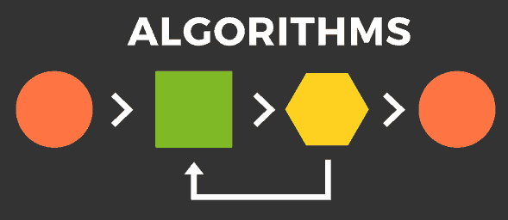
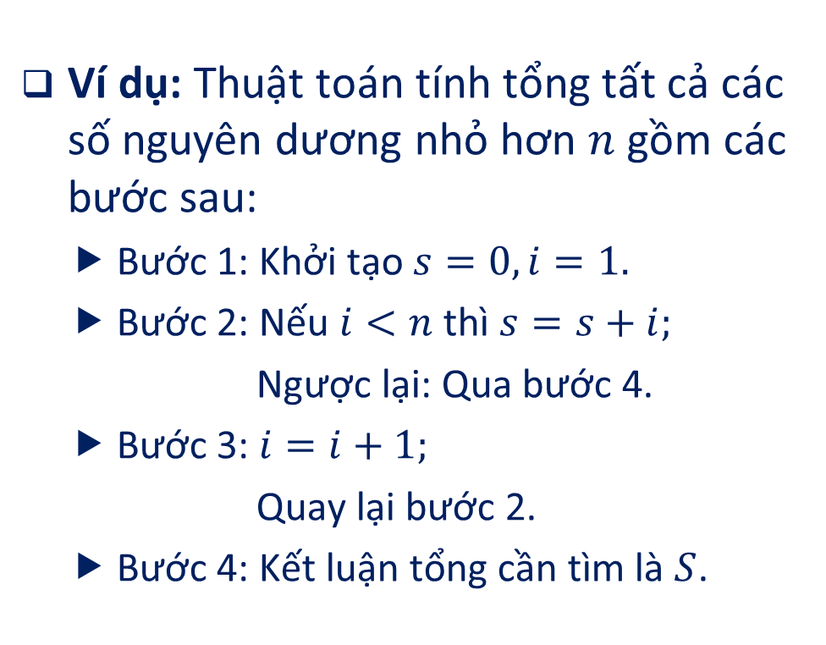
Ví dụ thuật toán
Ví dụ: Thuật toán tính tổng tất cả các số nguyên dương nhỏ hơn $n$ gồm các bước sau:
Bước 1: Khởi tạo $s=0, i=1.$
Bước 2: Nếu $i<n$thì $s=s+i;$
Ngược lại: Qua bước 4.
Bước 3: $i=i+1;$
Quay lại bước 2.
Bước 4: Kết luận tổng cần tìm là $S$.

Slide 9
Một số lưu ý
Mỗi bước của thuật toán cần phải được xác định rõ ràng.
Phạm vi đầu vào của thuật toán cần phải được chỉ định và giới hạn cẩn thận.
Cùng một thuật toán có thể được biểu diễn theo nhiều cách khác nhau.
Có thể tồn tại một số thuật toán để giải quyết cùng một vấn đề.

Slide 10
“Một máy tính siêu hạng vẫn không thể cứu vãn một thuật toán tồi!”
Các bạn hãy nêu ý kiến của mình về nhận định sau là đúng hay sai và tại sao ?

Slide 11
Các bạn hãy nêu một số vai trò của thuật toán, và tầm ảnh hưởng của thuật toán.

Slide 12
Sự cần thiết của thuật toán
Thuật toán giúp lập trình viên đánh giá phần mềm mới hoạt động có hiệu quả không.
Thuật toán giúp lập trình viên hiểu rõ và sâu hơn về ứng dụng, chương trình.
Thuật toán tốt mang đến hiệu quả cao, giúp các chương trình hoạt động hiệu quả với tốc độ xử lý nhanh chóng, tiết kiệm tài nguyên.
Thuật toán không chỉ được sử dụng để tìm ra kết quả các các bài toán hay trong lĩnh vực lập trình. Nó còn được sử dụng để tìm ra phương hướng giải quyết các vấn đề cuộc sống.

Slide 13
Các tính chất của thuật toán
Tính xác định
Các bước phải rõ ràng, thực hiện được ra một kết quả nào đó.
Tính hữu hạn
Phải có số bước nhất định và điểm kết thúc.
Tính đúng đắn
Với dữ liệu phù hợp, thuật toán phải cho kết quả đúng yêu cầu.

Slide 14
Các tính chất của thuật toán
Tính phổ dụng
Áp dụng được cho nhiều bài toán khác có cùng cấu trúc, với các dữ liệu khác nhau.
Tính hiệu quả
Đơn giản, dễ hiểu, tối ưu hóa bộ nhớ và thời gian thực hiện.
Tính hình thức
Từng bước trong thuật toán luôn thực hiện đúng như kịch bản (chương trình) mà không biết đến mục tiêu cuối cùng (không tự suy đoán).

Slide 15
Phân loại thuật toán
Có nhiều cách phân loại thuật toán, mỗi cách đều có ưu điểm riêng.
Phân loại theo cài đặt.
Phân loại theo phương pháp thiết kế.
Phân loại theo lĩnh vực nghiên cứu.

Slide 16
Các yêu cầu của thuật toán
Yêu cầu về tính đúng đắn của thuật toán, thuật toán có cho lời giải đúng.
Tính đơn giản của thuật toán: Đơn giản, dễ hiểu, dễ lập trình ?
Yêu cầu về không gian: Thuật toán toán được xây dựng có phù hợp với bộ nhớ của máy ?
Yêu cầu về thời gian: Thời gian chạy của thuật toán có nhanh không, kích thước của dữ liệu nhập là bao nhiêu ?

Slide 17
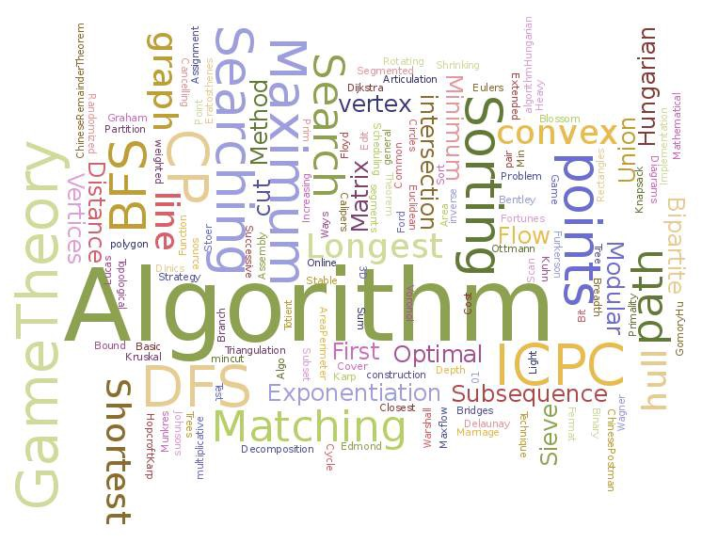
Biểu diễn thuật toán
Ngôn ngữ tự nhiên
Lưu đồ (sơ đồ khối)
Mã giả

Slide 18
Ngôn ngữ tự nhiên
Thông qua các bước được tuần tự liệt kê để biễu diễn thuật toán.
Ưu điểm
Đơn giản, không cần kiến thức về về cách biểu diễn (mã giả, lưu đồ,...).
Nhược điểm
Dài dòng, không theo cấu trúc.
Đôi lúc khó hiểu, không diễn đạt được thuật toán.

Slide 19
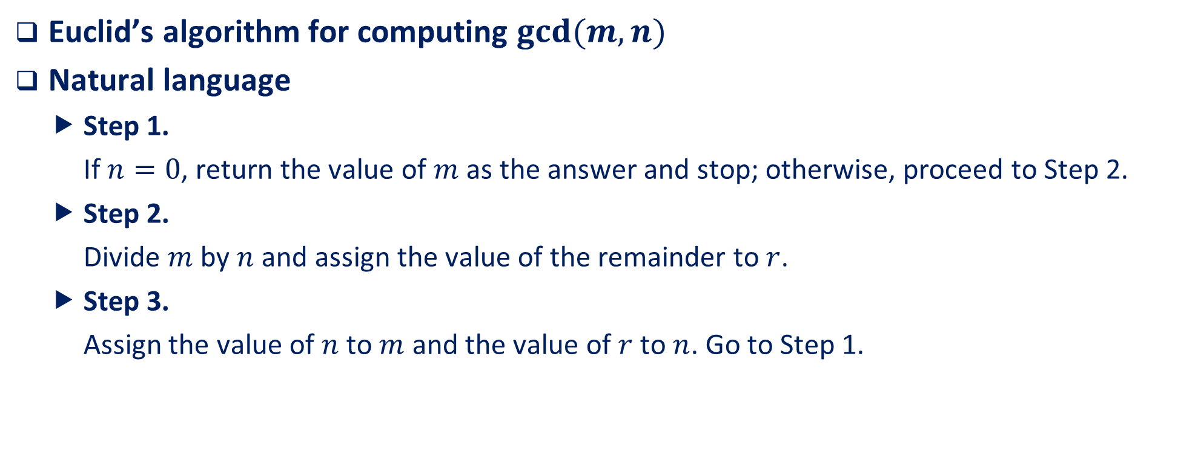
Ví dụ
Euclid’s algorithm for computing $gcd⁡(m, n)$
Natural language
Step 1.
If $n=0$, return the value of $m$ as the answer and stop; otherwise, proceed to Step 2.
Step 2.
Divide $m$ by $n$ and assign the value of the remainder to $r$.
Step 3.
Assign the value of $n$ to $m$ and the value of $r$ to $n$. Go to Step 1.

Slide 20
Lưu đồ (sơ đồ khối)
Là một công cụ trực quan để diễn đạt các thuật toán. Gồm hệ thống các nút, cung hình dạng khác nhau thể hiện các chức năng khác nhau.
Phương pháp lưu đồ thường được dùng trong những thuật toán có tính rắc rối, khó theo dõi được quá trình xử lý.
A
A
Thực hiện A
Gọi hàm A
Vào / Ra dữ liệu
B
Đúng
Begin
End
Sai
Nút giới hạn bắt đầu / kết thúc chương trình
Điều kiện rẽ nhánh B

Slide 21
Lưu đồ (sơ đồ khối)
Ví dụ: Tìm phần tử mang giá trị lớn nhất trong mảng.
Bắt đầu
a_{max} = a₀
i = 1
i < n
S
a_{max} là lớn nhất
Kết thúc
Đ
a_{max} < a_{i}
Đ
a_{max} = a_{i}
S
i = I + 1

Slide 22
Mã giả
Ngôn ngữ tựa ngôn ngữ lập trình
Dùng cấu trúc chuẩn hóa, chẳng hạn tựa Pascal, C.
Dùng các ký hiệu toán học, biến, hàm.
Ưu điểm
Đỡ cồng kềnh hơn lưu đồ khối.
Nhược điểm
Không trực quan bằng lưu đồ khối.

Slide 23
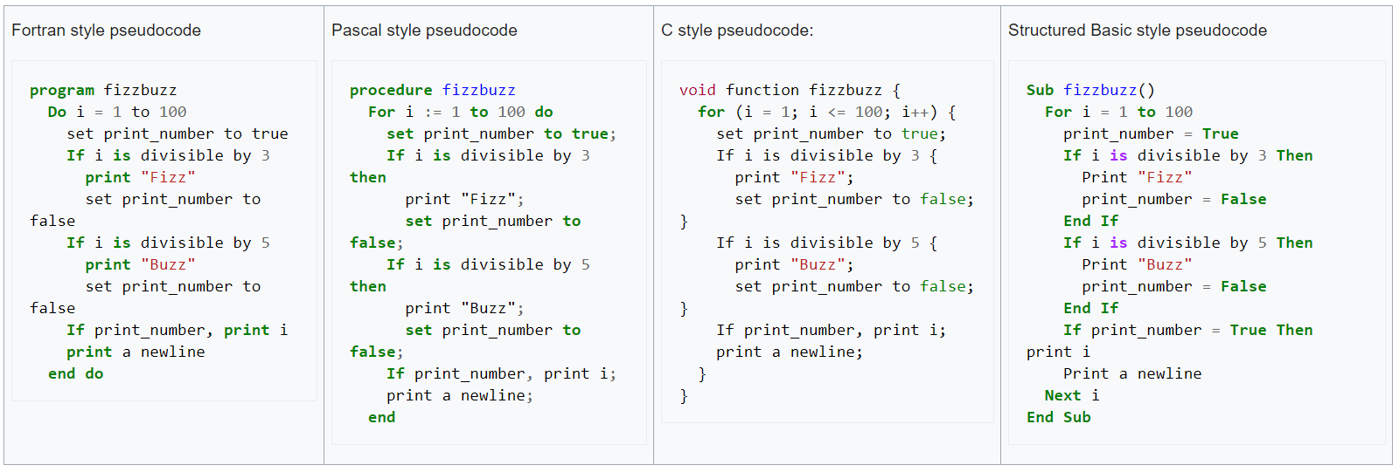
Mã giả

Slide 24
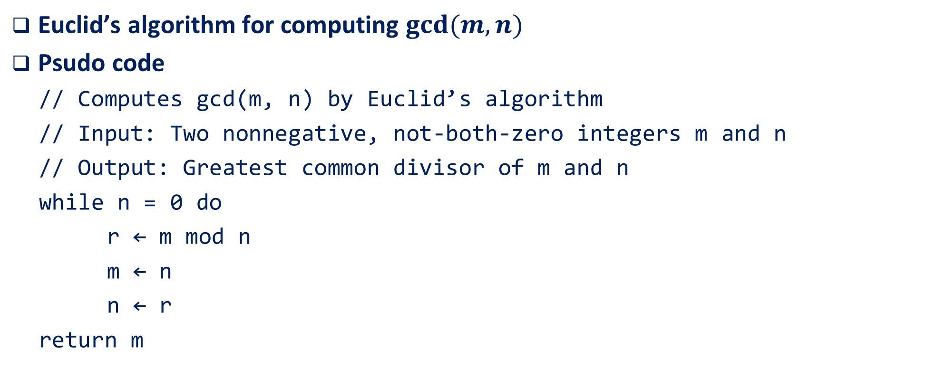
Ví dụ
Euclid’s algorithm for computing $gcd⁡(m, n)$
Psudo code
// Computes gcd(m, n) by Euclid’s algorithm
// Input: Two nonnegative, not-both-zero integers m and n
// Output: Greatest common divisor of m and n
while n = 0 do
r ← m mod n
m ← n
n ← r
return m

Slide 25
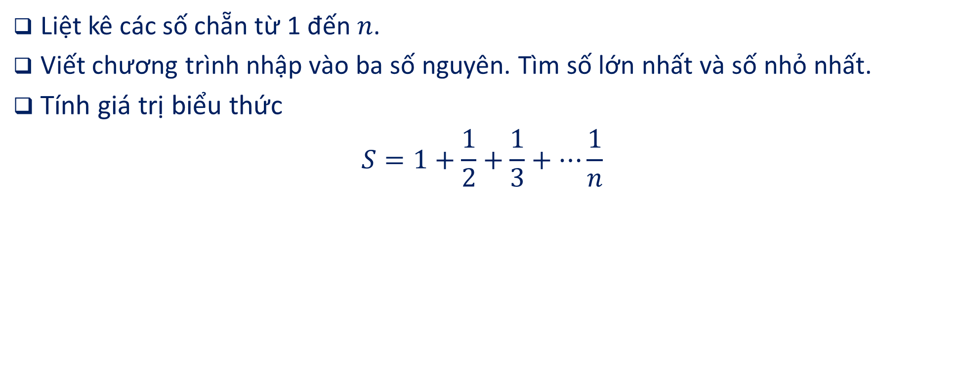
Bài tập
Liệt kê các số chẵn từ 1 đến $n$.
Viết chương trình nhập vào ba số nguyên. Tìm số lớn nhất và số nhỏ nhất.
Tính giá trị biểu thức
$$S=1+\frac{1}{2}+\frac{1}{3}+…\frac{1}{n}$$

Slide 26
Phân tích thuật toán

Slide 27
Đặt vấn đề
Hầu hết các bài toán đều có nhiều thuật toán khác nhau để giải quyết chúng. Như vậy, làm thế nào để chọn được sự cài đặt tốt nhất ?

Slide 28
Tính hiệu quả của thuật toán
Một thuật toán hiệu quả
Đơn giản, dễ hiểu, tối ưu hóa bộ nhớ và thời gian thực hiện.
Chi phí cần sử dụng tài nguyên thấp: Bộ nhớ, thời gian sử dụng CPU, …
Các vấn đề cần quan tâm của tính hiệu quả
Chi phí cần dùng để thực hiện thuật toán. việc sử dụng tài nguyên bộ nhớ, thời gian sử dụng CPU, …

Slide 29
Đặt vấn đề
Thời gian máy tính thực hiện một thuật toán không chỉ phụ thuộc vào bản thân thuật toán đó mà còn tùy thuộc vào từng máy tính.
Để đánh giá hiệu quả của một thuật toán, có thể xét số các phép tính phải thực hiện khi thực hiện thuật toán này. Thông thường số các phép tính được thực hiện phụ thuộc vào cỡ của bài toán, tức là độ lớn của đầu vào.
Vì thế, độ phức tạp thuật toán là một hàm phụ thuộc đầu vào. Tuy nhiên, trong những ứng dụng thực tiễn, chúng ta không cần biết chính xác hàm này mà chỉ cần biết một ước lượng đủ tốt của chúng.

Slide 30
Khái niệm phân tích thuật toán
Phân tích thuật toán là xác định lượng tài nguyên cần thiết để thực thi thuật toán.
Thời gian thực hiện thuật toán.
Bộ nhớ cần thực hiện thuật toán.

Slide 31
Tiêu chí đánh giá
Các bạn sẽ đánh giá một thuật toán như thế nào ?

Slide 32
Tiêu chí đánh giá
Tiêu chí thường được dùng để đánh giá thuật toán là thời gian thực hiện thuật toán.

Slide 33
Tiêu chí đánh giá
Đánh giá giải thuật
Tính đúng đắn
Chạy trên dữ liệu thử
Chứng minh lý thuyết (bằng toán học chẳng hạn)
Tính đơn giản
Tính nhanh chóng (thời gian thực thi)
Quan trọng khi chương trình được thực thi nhiều lần
Hiệu quả thời gian thực thi

Slide 34
Mục đích của phân tích thuật toán
Các bạn hãy nêu lý do vì sao cần phân tích thuật toán.

Slide 35
Mục đích của phân tích thuật toán
So sánh để chọn ra thuật toán nào chạy nhanh nhất.
Tìm thuật toán phù hợp nhất để giải quyết bài toán.

Slide 36
Thời gian thực hiện thuật toán
2 cách “đo” thời gian thực hiện của thuật toán
Thời gian thực hiện thực tế (Phương pháp thực nghiệm).
Thời gian thực hiện lý thuyết (Phân tích thuật toán) (Phương pháp xấp xỉ).

Slide 37
Thời gian thực hiện thuật toán
Theo các bạn thời gian thực hiện thực tế (Phương pháp thực nghiệm) được tính như thế nào ?

Slide 38
Thời gian thực hiện thuật toán
Thời gian thực hiện thực tế
Dựa trên thực tế khi chạy các thuật toán được tính bằng milisecond, second, minute, hour, day,…
Kết luận thuật toán nào nhanh, thuật toán nào chậm

Slide 39
Thời gian thực hiện thuật toán
Ưu điểm
Dễ thực hiện.
Nhược điểm
Chịu sự hạn chế của ngôn ngữ lập trình.
Ảnh hưởng bởi trình độ của người lập trình.
Chọn được các bộ dữ liệu thử đặc trưng cho tất cả các dữ liệu đầu vào của thuật toán → Khó khăn và tốn nhiều chi phí.
Phụ thuộc vào phần cứng.

Slide 40
Thời gian thực hiện thuật toán
Theo các bạn thời gian thực hiện lý thuyết (Phân tích thuật toán) (Phương pháp xấp xỉ) được tính như thế nào ?

Slide 41
Thời gian thực hiện thuật toán
Thời gian thực hiện lý thuyết
Dựa vào
Số phép toán cơ bản trong thuật toán sẽ được thực hiện bao nhiêu lần
Kích thước dữ liệu vào
Kết luận thuật toán nào nhanh, thuật toán nào chậm
Tìm ra những cải tiến cần thiết cho thuật toán
Nâng cao tính hiệu quả của thuật toán

Slide 42
Thời gian thực hiện thuật toán
Ưu điểm
Ít phụ thuộc môi trường cũng như phần cứng hơn.
Nhược điểm
Phức tạp.

Slide 43
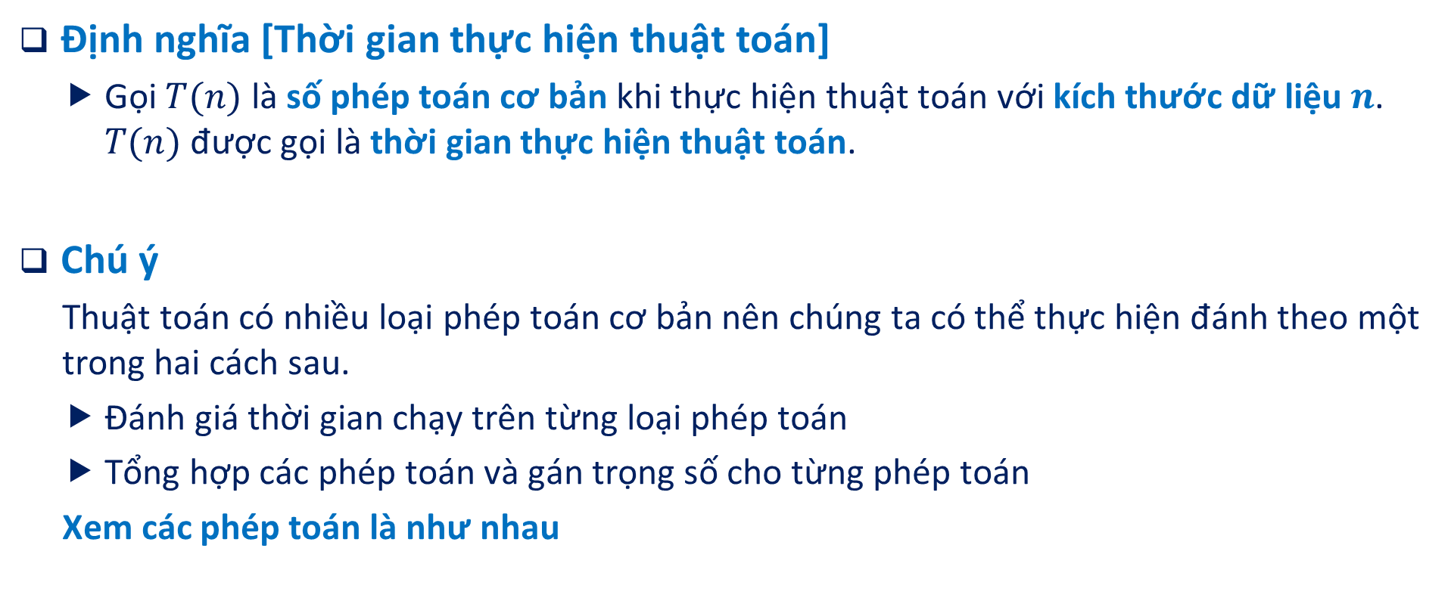
Thời gian thực hiện thuật toán
Định nghĩa [Thời gian thực hiện thuật toán]
Gọi $T(n)$ là số phép toán cơ bản khi thực hiện thuật toán với kích thước dữ liệu $n$. $T(n)$ được gọi là thời gian thực hiện thuật toán.
Chú ý
Thuật toán có nhiều loại phép toán cơ bản nên chúng ta có thể thực hiện đánh theo một trong hai cách sau.
Đánh giá thời gian chạy trên từng loại phép toán
Tổng hợp các phép toán và gán trọng số cho từng phép toán
Xem các phép toán là như nhau

Slide 44
Thời gian thực hiện thuật toán
Đo thời gian thực hiện chương trình
Lập trình và đo thời gian thực hiện
Phụ thuộc vào tập lệnh của máy tính
Kỹ năng của người lập trình
Dữ liệu đầu vào
→ Tính độ phức tạp thời gian thực hiện của giải thuật = độ đo sự thực thi của giải thuật

Slide 45
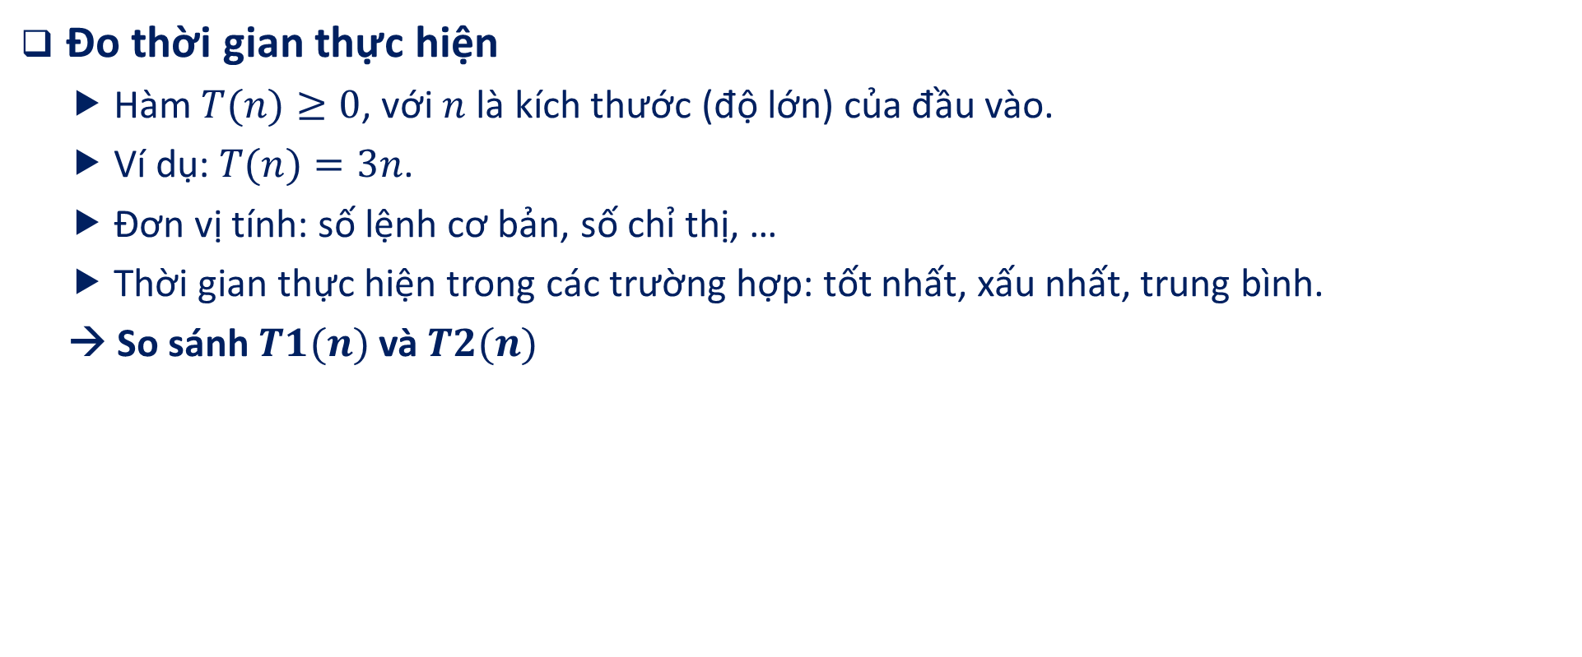
Thời gian thực hiện thuật toán
Đo thời gian thực hiện
Hàm $T(n)≥0$, với $n$ là kích thước (độ lớn) của đầu vào.
Ví dụ: $T(n)=3n$.
Đơn vị tính: số lệnh cơ bản, số chỉ thị, …
Thời gian thực hiện trong các trường hợp: tốt nhất, xấu nhất, trung bình.
→ So sánh $T1(n)$ và $T2(n)$

Slide 46
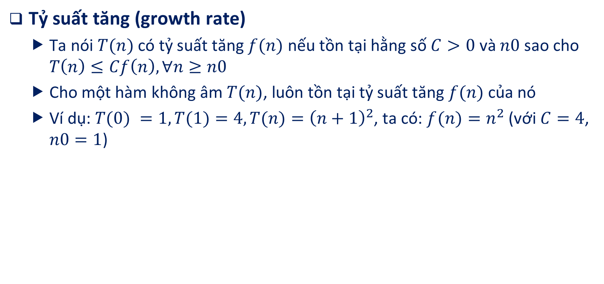
Thời gian thực hiện thuật toán
Tỷ suất tăng (growth rate)
Ta nói $T(n)$ có tỷ suất tăng $f(n)$ nếu tồn tại hằng số $C>0$ và $n0$ sao cho $T\left(n\right)≤Cf\left(n\right),∀n≥n0$
Cho một hàm không âm $T(n)$, luôn tồn tại tỷ suất tăng $f(n)$ của nó
Ví dụ: $T(0) =1, T(1)=4, T(n)={\left(n+1\right)}^{2}$, ta có: $f(n)=n^{2}$ (với $C=4$, $n0=1$)

Slide 47
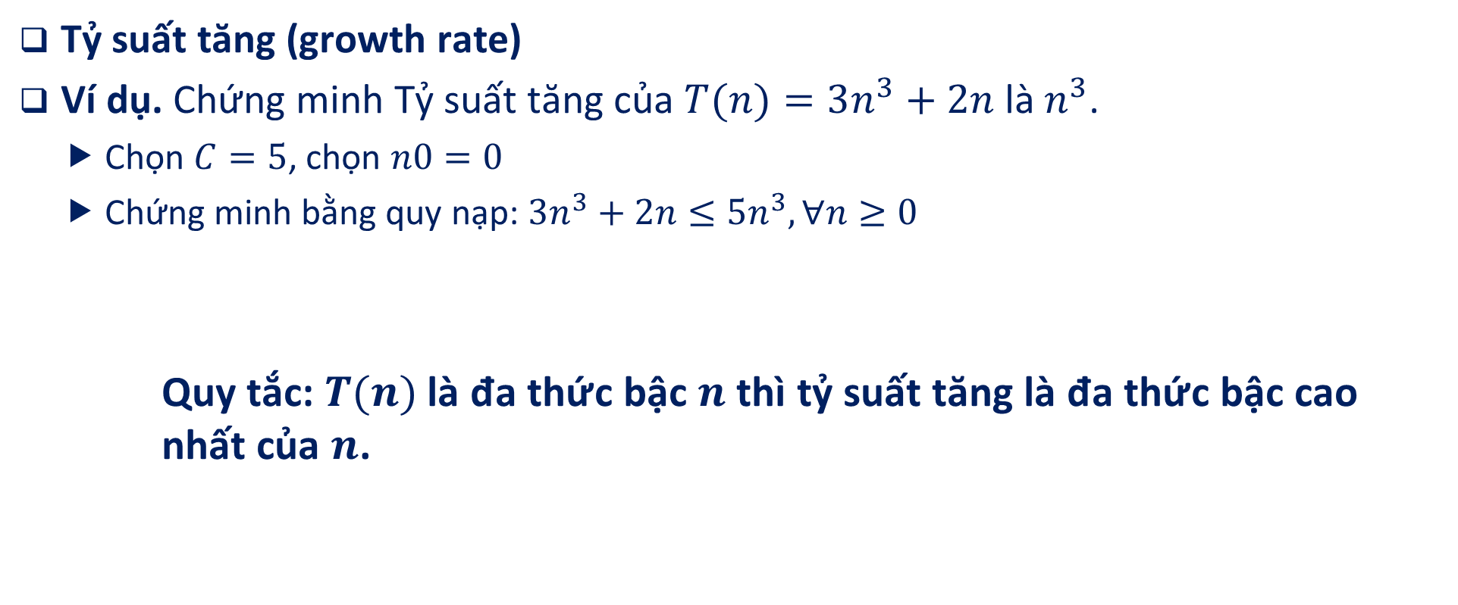
Thời gian thực hiện thuật toán
Tỷ suất tăng (growth rate)
Ví dụ. Chứng minh Tỷ suất tăng của $T(n)=3n^{3}+2n$ là $n^{3}$.
Chọn $C=5$, chọn $n0=0$
Chứng minh bằng quy nạp: $3n^{3}+2n≤5n^{3},∀n≥0$
Quy tắc: $T(n)$là đa thức bậc $n$ thì tỷ suất tăng là đa thức bậc cao nhất của $n$.

Slide 48
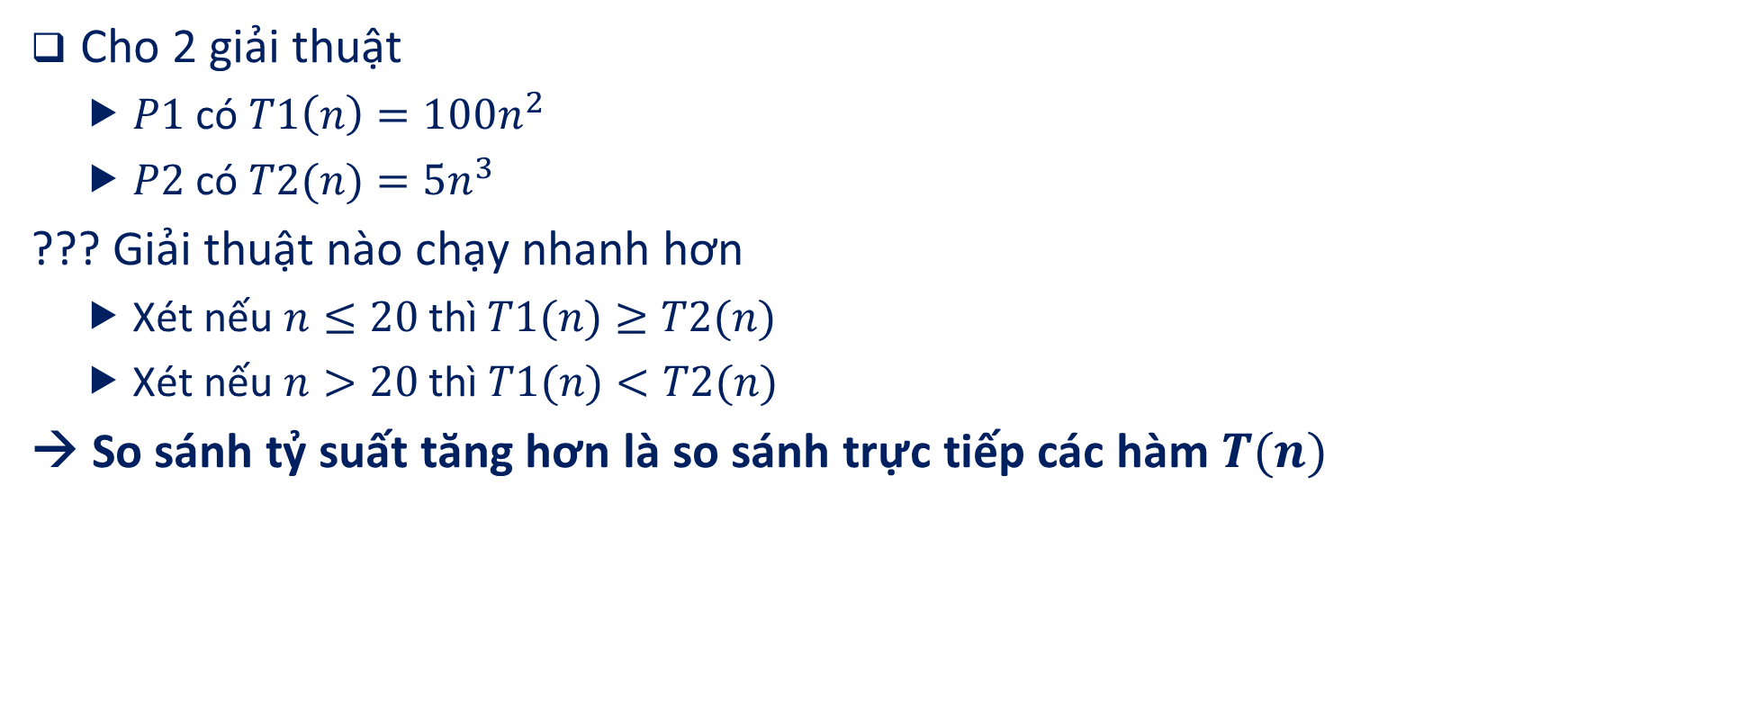
Thời gian thực hiện thuật toán
Cho 2 giải thuật
$P1$ có $T1\left(n\right)=100n^{2}$
$P2$ có $T2(n)=5n^{3}$
??? Giải thuật nào chạy nhanh hơn
Xét nếu $n≤20$thì $T1(n)≥T2(n)$
Xét nếu $n>20$ thì $T1(n)<T2(n)$
→ So sánh tỷ suất tăng hơn là so sánh trực tiếp các hàm $T(n)$

Slide 49
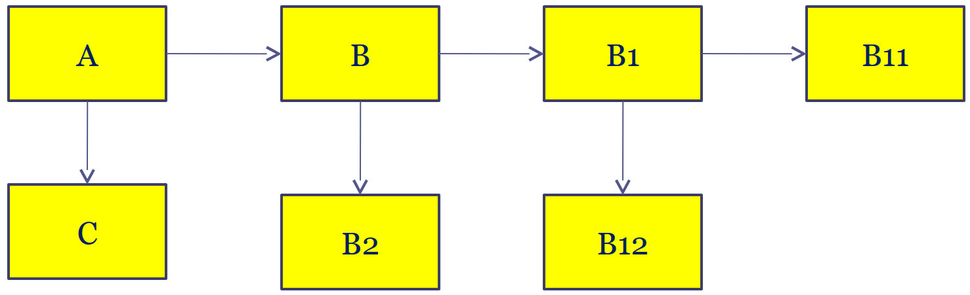
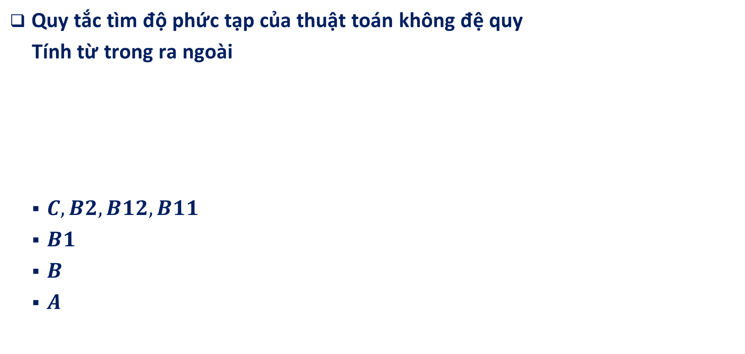
Quy tắc tìm độ phức tạp TT KĐQ
Quy tắc tìm độ phức tạp của thuật toán không đệ quy
Tính từ trong ra ngoài
$C, B2, B12, B11$
$B1$
$B$
$A$

Slide 50
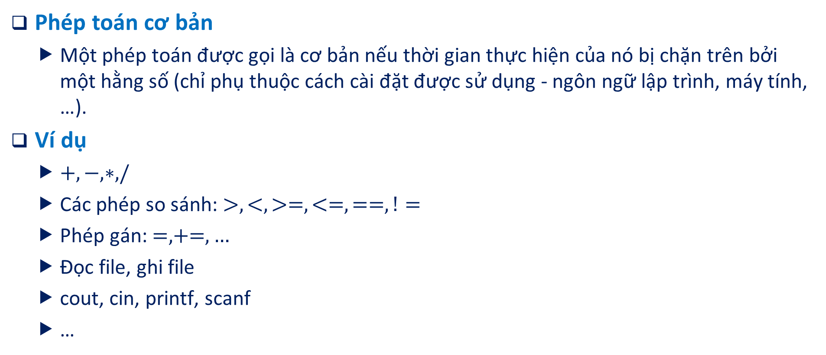
Phép toán cơ bản
Phép toán cơ bản
Một phép toán được gọi là cơ bản nếu thời gian thực hiện của nó bị chặn trên bởi một hằng số (chỉ phụ thuộc cách cài đặt được sử dụng - ngôn ngữ lập trình, máy tính, …).
Ví dụ
$+, −, ∗, /$
Các phép so sánh: $>, <, >=, <=, ==, !=$
Phép gán: $=, +=, …$
Đọc file, ghi file
cout, cin, printf, scanf
…

Slide 51
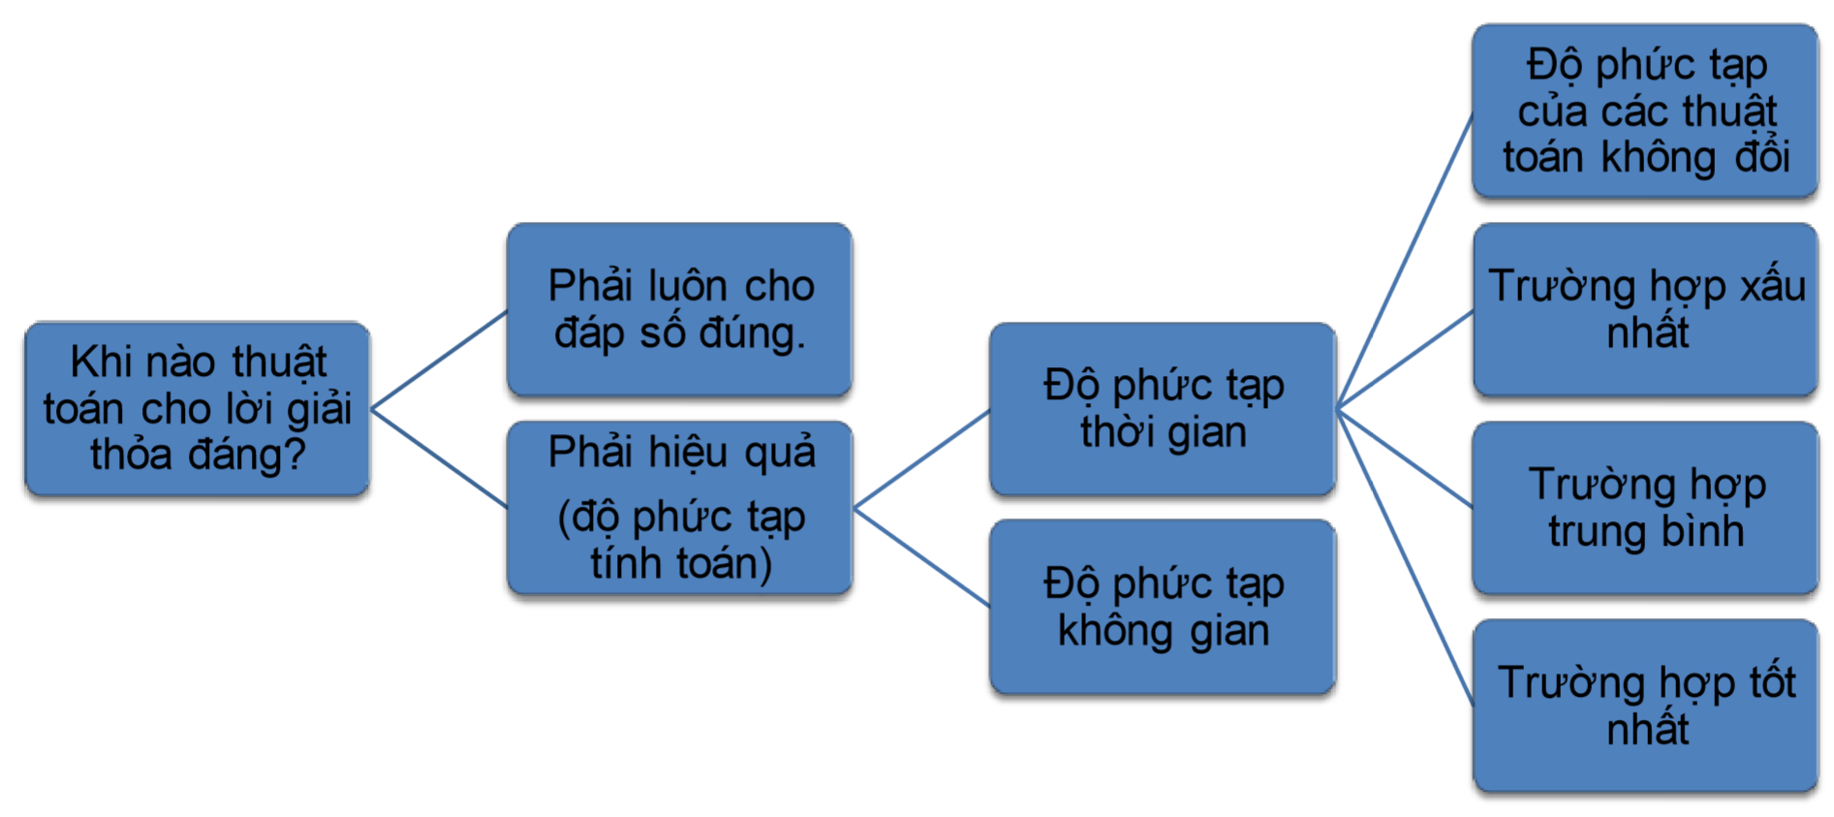
Đánh giá độ phức tạp của thuật toán

Slide 52
Thời gian thực hiện thuật toán
WORST
COMPLEXIBILITY CASES
BEST
AVERAGE

Slide 53
Thời gian thực hiện thuật toán
Các trường hợp độ phức tạp quan tâm
Trường hợp tốt nhất (phân tích chính xác)
Trường hợp xấu nhất (phân tích chính xác)
Trường hợp trung bình (mang tích dự đoán)

Slide 54
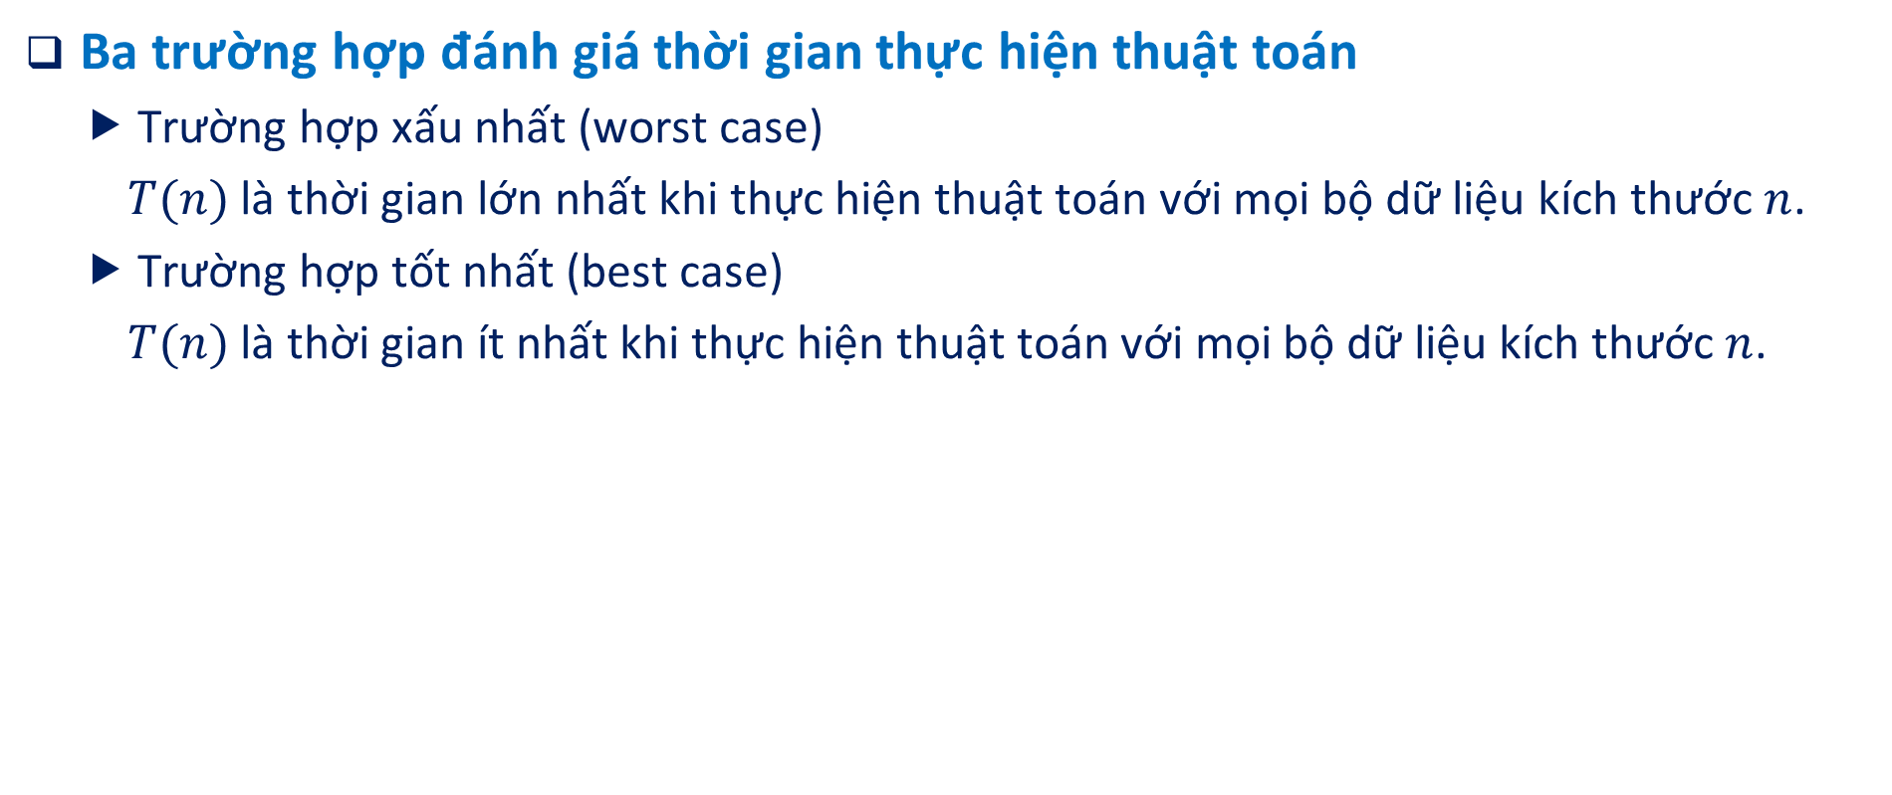
Đánh giá thời gian thực hiện thuật toán
Ba trường hợp đánh giá thời gian thực hiện thuật toán
Trường hợp xấu nhất (worst case)
$T(n)$ là thời gian lớn nhất khi thực hiện thuật toán với mọi bộ dữ liệu kích thước $n$.
Trường hợp tốt nhất (best case)
$T(n)$ là thời gian ít nhất khi thực hiện thuật toán với mọi bộ dữ liệu kích thước $n$.

Slide 55
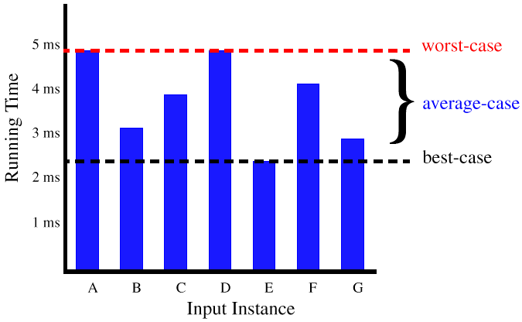
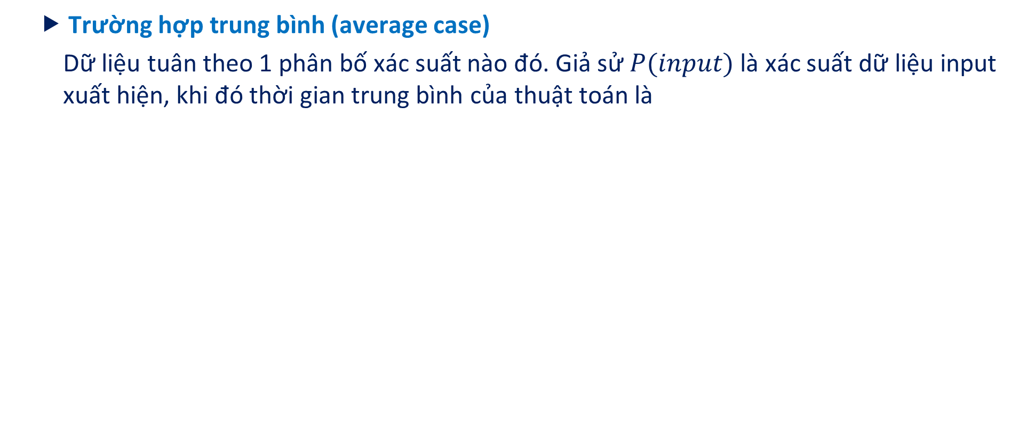
Đánh giá thời gian thực hiện thuật toán
Trường hợp trung bình (average case)
Dữ liệu tuân theo 1 phân bố xác suất nào đó. Giả sử $P(input)$ là xác suất dữ liệu input xuất hiện, khi đó thời gian trung bình của thuật toán là

Slide 56
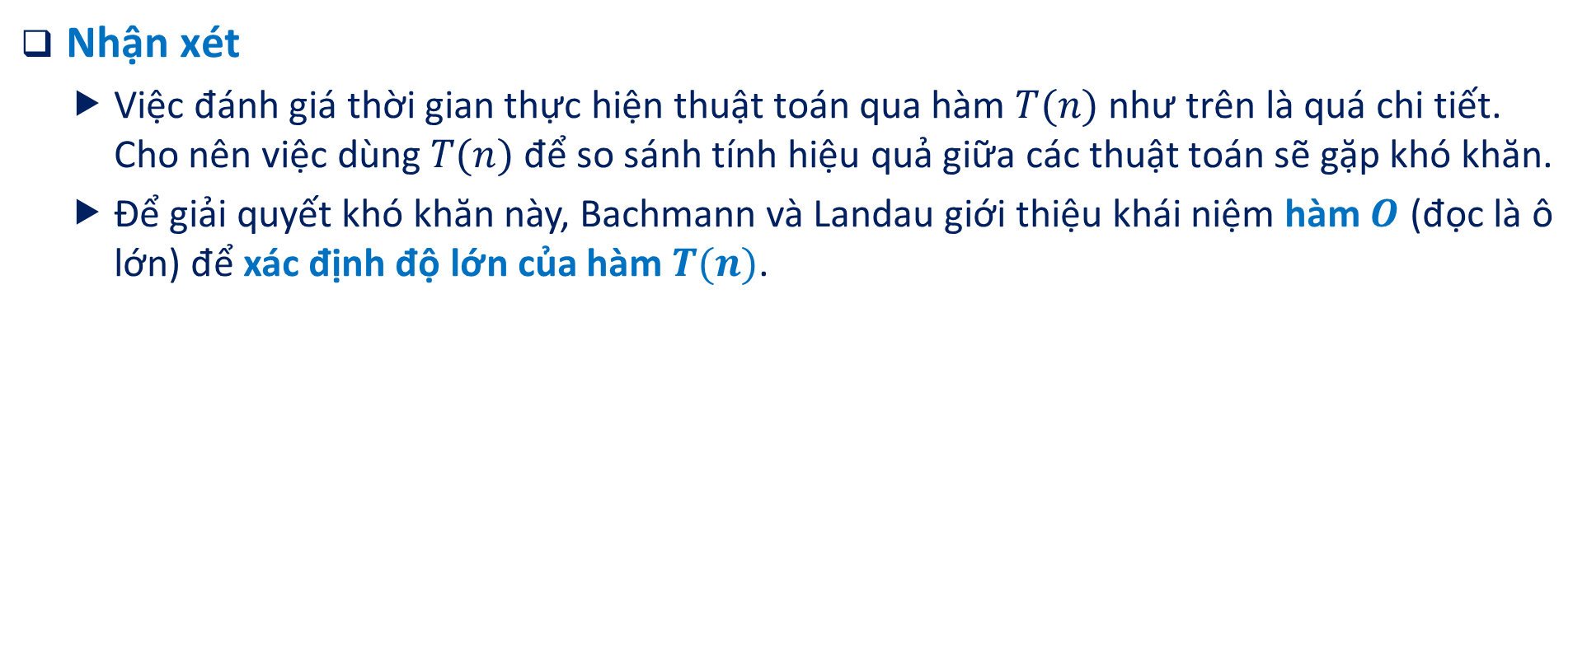
Đánh giá thời gian thực hiện thuật toán
Nhận xét
Việc đánh giá thời gian thực hiện thuật toán qua hàm $T(n)$ như trên là quá chi tiết. Cho nên việc dùng $T(n)$ để so sánh tính hiệu quả giữa các thuật toán sẽ gặp khó khăn.
Để giải quyết khó khăn này, Bachmann và Landau giới thiệu khái niệm hàm $O$ (đọc là ô lớn) để xác định độ lớn của hàm $T(n)$.

Slide 57
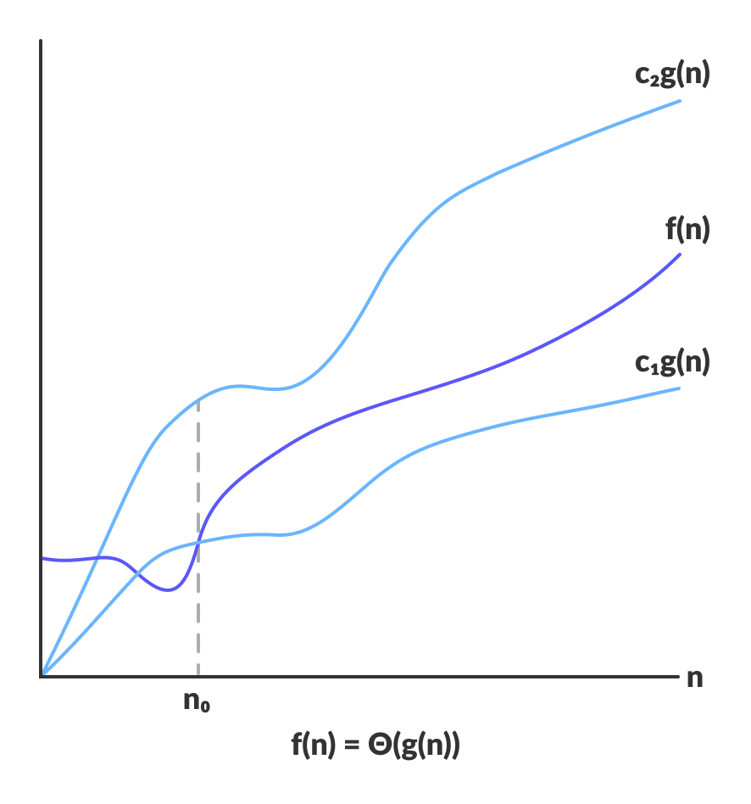
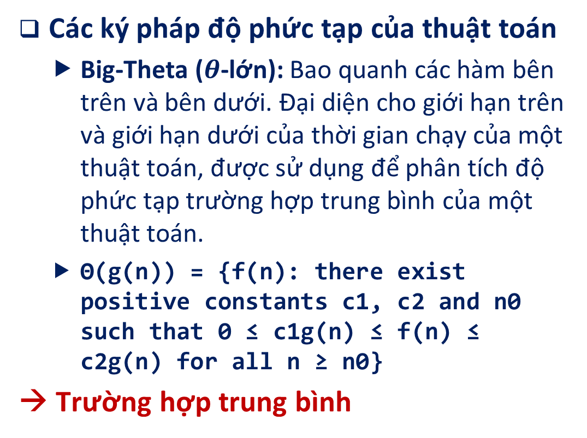
Độ phức tạp của thuật toán
Các ký pháp độ phức tạp của thuật toán
Big-Theta ($θ$-lớn): Bao quanh các hàm bên trên và bên dưới. Đại diện cho giới hạn trên và giới hạn dưới của thời gian chạy của một thuật toán, được sử dụng để phân tích độ phức tạp trường hợp trung bình của một thuật toán.
Θ(g(n)) = {f(n): there exist positive constants c1, c2 and n0 such that 0 ≤ c1g(n) ≤ f(n) ≤ c2g(n) for all n ≥ n0}
→ Trường hợp trung bình

Slide 58
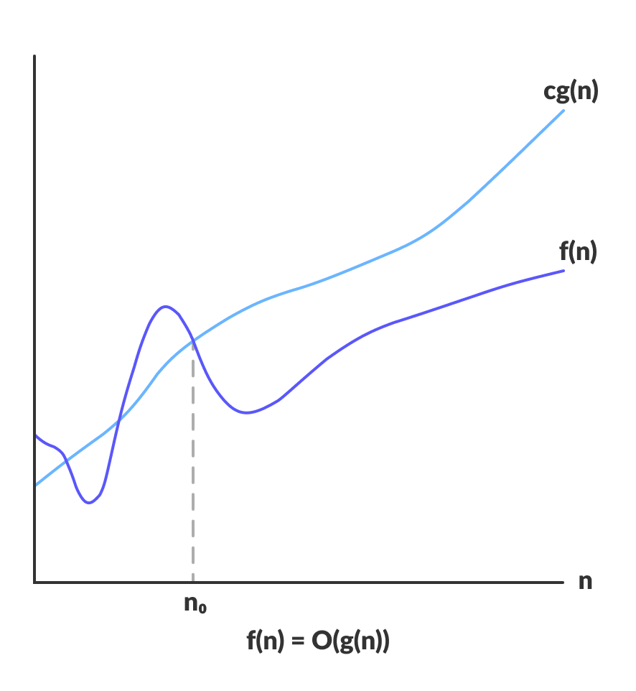
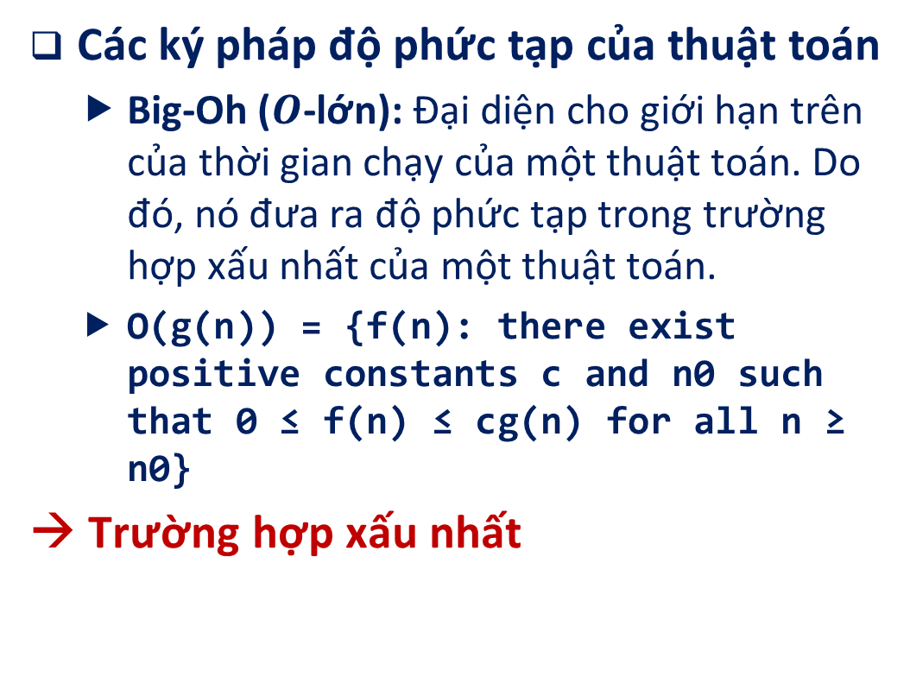
Độ phức tạp của thuật toán
Các ký pháp độ phức tạp của thuật toán
Big-Oh ($O$-lớn): Đại diện cho giới hạn trên của thời gian chạy của một thuật toán. Do đó, nó đưa ra độ phức tạp trong trường hợp xấu nhất của một thuật toán.
O(g(n)) = {f(n): there exist positive constants c and n0 such that 0 ≤ f(n) ≤ cg(n) for all n ≥ n0}
→ Trường hợp xấu nhất

Slide 59
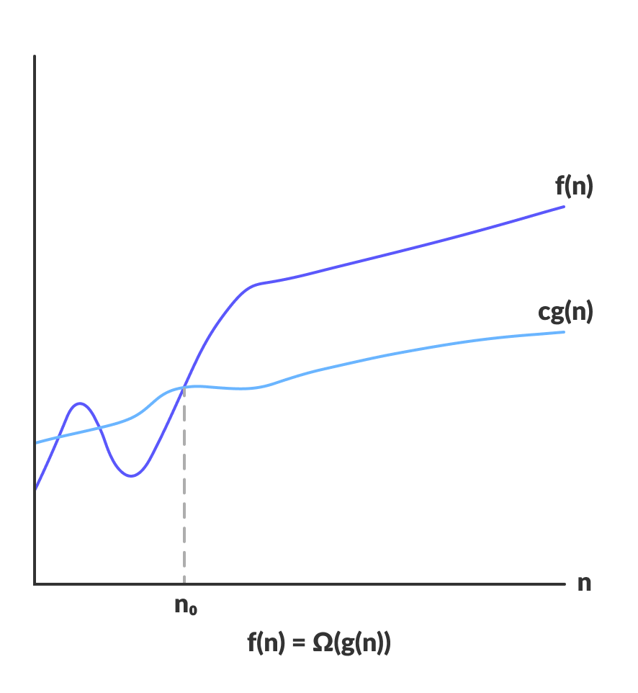
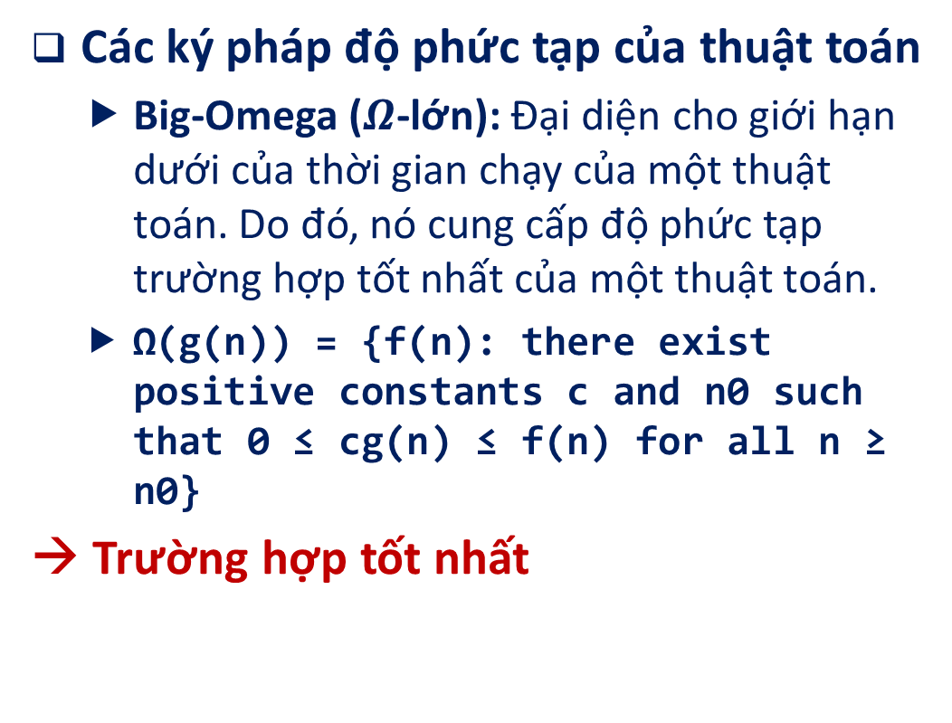
Độ phức tạp của thuật toán
Các ký pháp độ phức tạp của thuật toán
Big-Omega ($Ω$-lớn): Đại diện cho giới hạn dưới của thời gian chạy của một thuật toán. Do đó, nó cung cấp độ phức tạp trường hợp tốt nhất của một thuật toán.
Ω(g(n)) = {f(n): there exist positive constants c and n0 such that 0 ≤ cg(n) ≤ f(n) for all n ≥ n0}
→ Trường hợp tốt nhất

Slide 60
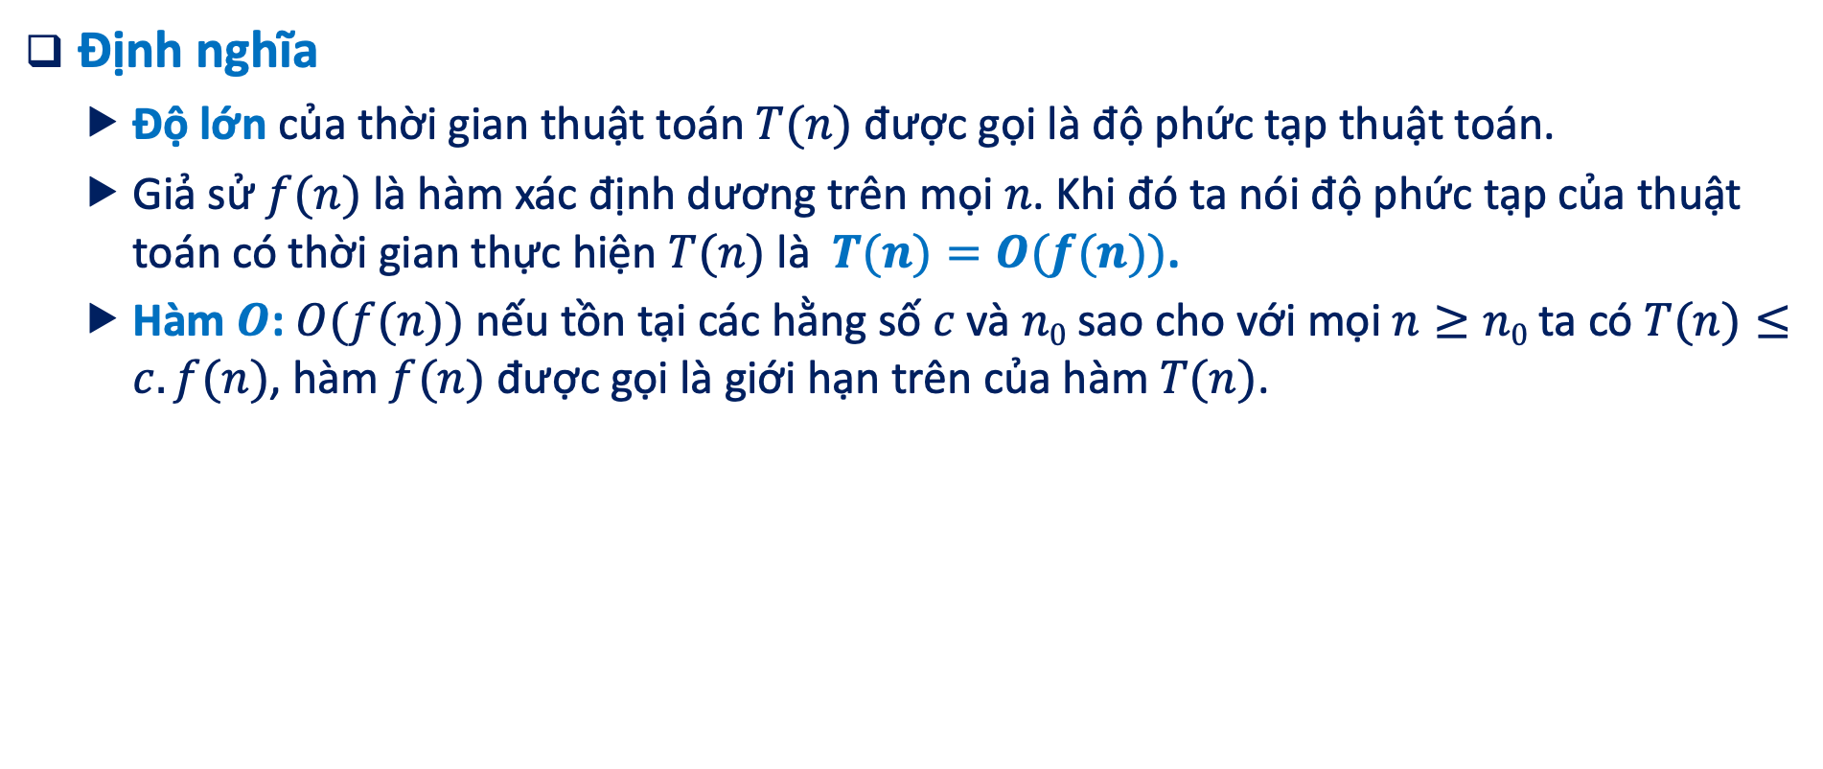
Độ phức tạp của thuật toán
Định nghĩa
Độ lớn của thời gian thuật toán $T(n)$ được gọi là độ phức tạp thuật toán.
Giả sử $f(n)$ là hàm xác định dương trên mọi $n$. Khi đó ta nói độ phức tạp của thuật toán có thời gian thực hiện $T(n)$ là $T(n)=O(f(n))$.
Hàm $O$: $O(f(n))$ nếu tồn tại các hằng số $c$ và $n0$ sao cho với mọi $n≥n0$ ta có $T(n)≤c.f(n)$, hàm $f(n)$ được gọi là giới hạn trên của hàm $T(n)$.

Slide 61
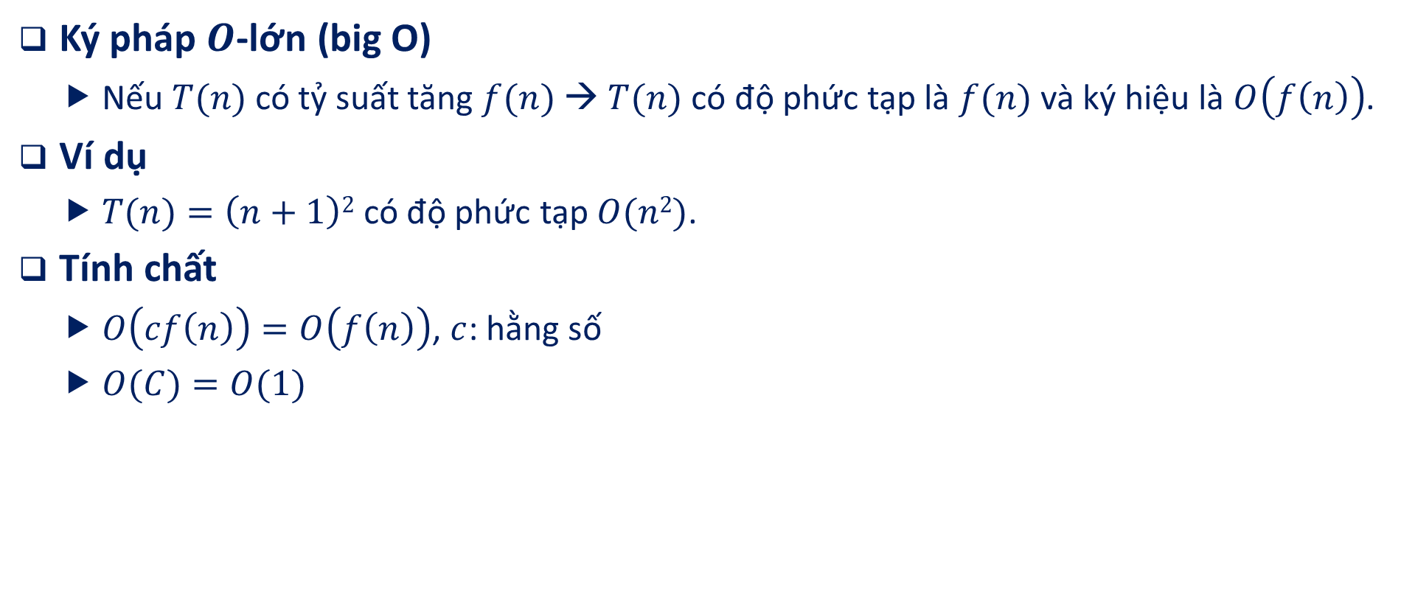
Độ phức tạp của thuật toán
Ký pháp $O$-lớn (big O)
Nếu $T(n)$ có tỷ suất tăng $f(n)$ → $T(n)$ có độ phức tạp là $f(n)$ và ký hiệu là $O\left(f\left(n\right)\right)$.
Ví dụ
$T(n)=\left(n+1\right)2$ có độ phức tạp $O(n2)$.
Tính chất
$O\left(cf\left(n\right)\right)=O\left(f\left(n\right)\right)$, $c$: hằng số
$O(C)=O(1)$

Slide 62
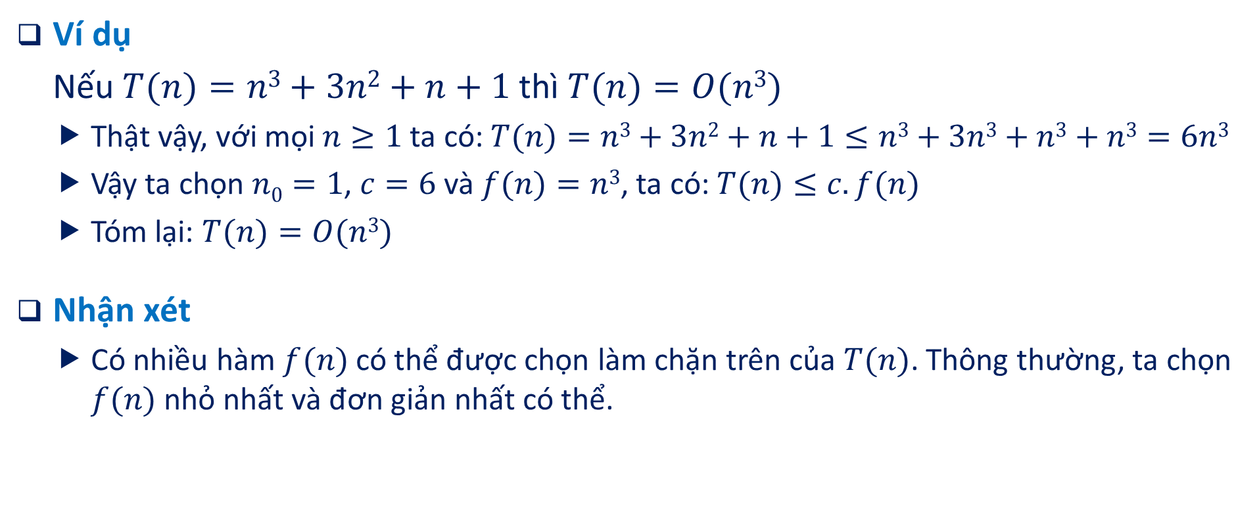
Độ phức tạp của thuật toán
Ví dụ
Nếu $T(n)=n3+3n2+n+1$thì $T(n)=O(n3)$
Thật vậy, với mọi $n≥1$ta có: $T(n)=n3+3n2+n+1≤n3+3n3+n3+n3=6n3$
Vậy ta chọn $n0=1$, $c=6$và $f(n)=n3$, ta có: $T(n)≤c.f(n)$
Tóm lại: $T(n)=O(n3)$
Nhận xét
Có nhiều hàm $f(n)$ có thể được chọn làm chặn trên của $T(n)$. Thông thường, ta chọn $f(n)$ nhỏ nhất và đơn giản nhất có thể.

Slide 63
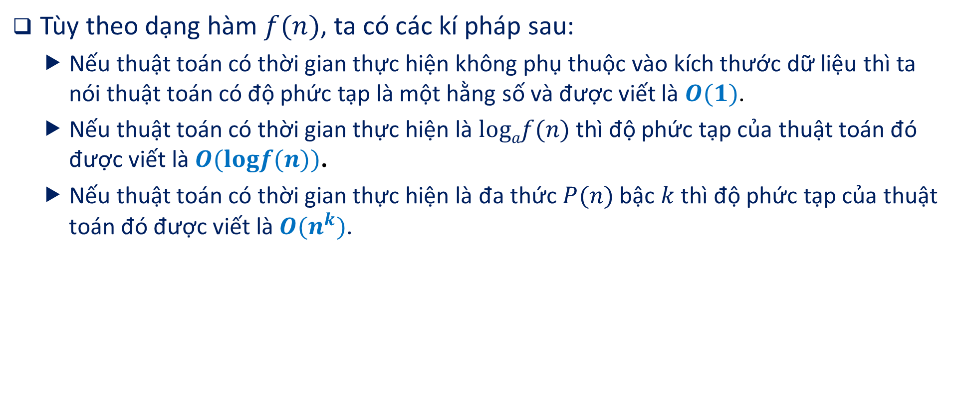
Một số kí hiệu độ phức tạp thuật toán
Tùy theo dạng hàm $f(n)$, ta có các kí pháp sau:
Nếu thuật toán có thời gian thực hiện không phụ thuộc vào kích thước dữ liệu thì ta nói thuật toán có độ phức tạp là một hằng số và được viết là $O(1)$.
Nếu thuật toán có thời gian thực hiện là $logaf(n)$ thì độ phức tạp của thuật toán đó được viết là $O(logf(n))$.
Nếu thuật toán có thời gian thực hiện là đa thức $P(n)$ bậc $k$ thì độ phức tạp của thuật toán đó được viết là $O(n^{k})$.

Slide 64
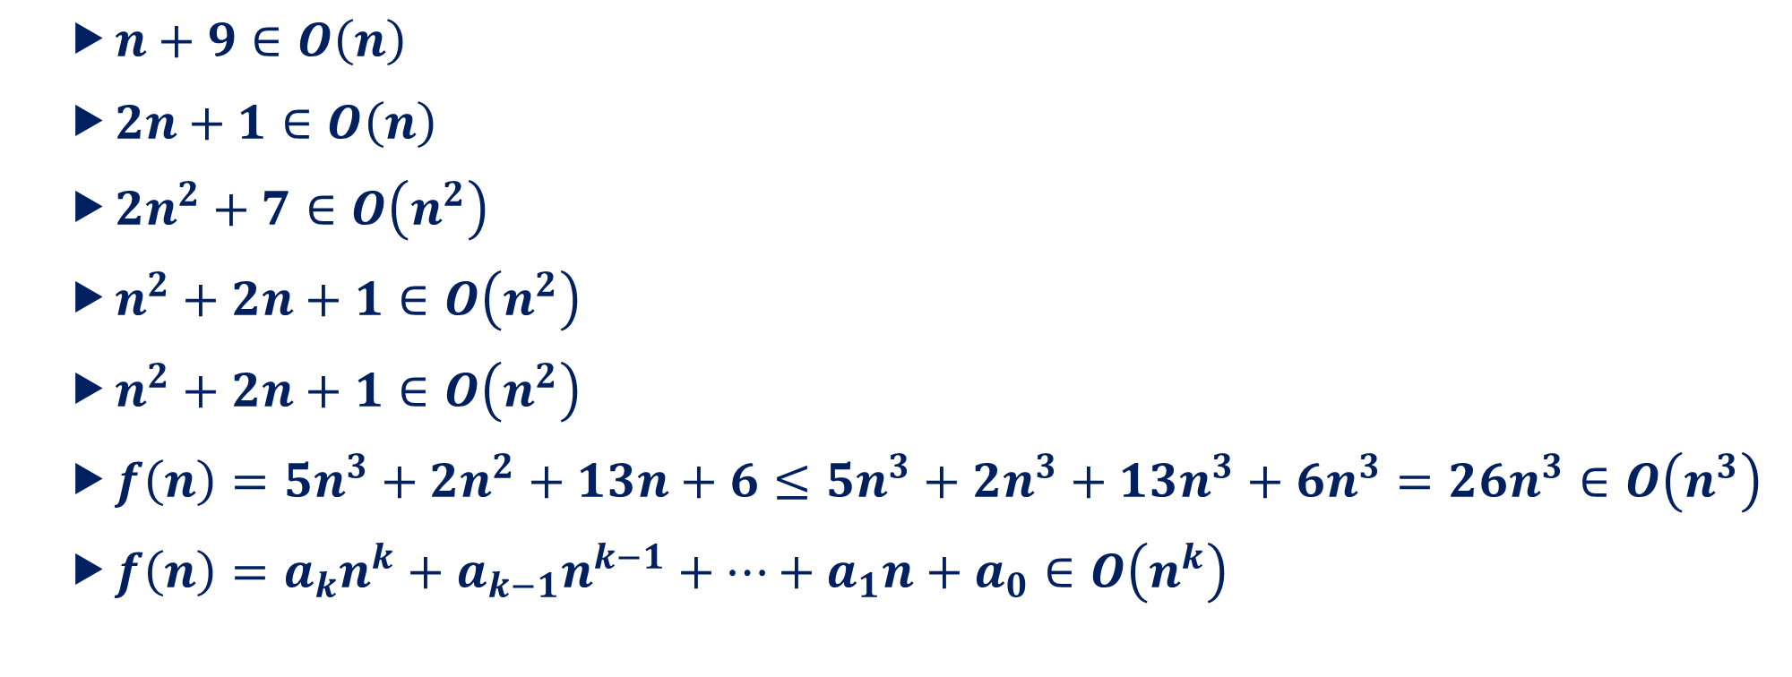
Ký hiệu O - Biểu diễn thời gian chạy
$n+9∈Ο\left(n\right)$
$2n+1∈Ο\left(n\right)$
$2n^{2}+7∈Ο\left(n^{2}\right)$
$n^{2}+2n+1∈Ο\left(n^{2}\right)$
$n^{2}+2n+1∈Ο\left(n^{2}\right)$
$f\left(n\right)=5n^{3}+2n^{2}+13n+6≤5n^{3}+2n^{3}+13n^{3}+6n^{3}=26n^{3}∈Ο\left(n^{3}\right)$
$f\left(n\right)=a_{k}n^{k}+a_{k−1}n^{k−1}+…+a_{1}n+a_{0}∈Ο\left(n^{k}\right)$

Slide 65
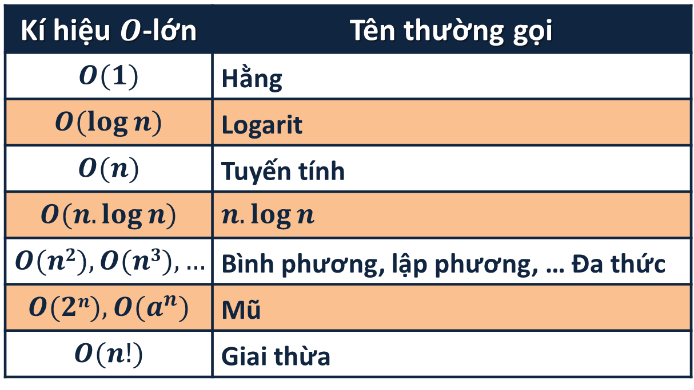
Một số kí hiệu độ phức tạp thuật toán
Kí hiệu $O$-lớn | Tên thường gọi
$$O(1)$$ | Hằng
$$O(log⁡n)$$ | Logarit
$$O(n)$$ | Tuyến tính
$$O(n.log⁡n)$$ | $$n.log⁡n$$
$$O(n2), O(n3), …$$ | Bình phương, lập phương, … Đa thức
$$O(2n), O(a^{n})$$ | Mũ
$$O(n!)$$ | Giai thừa

Slide 66
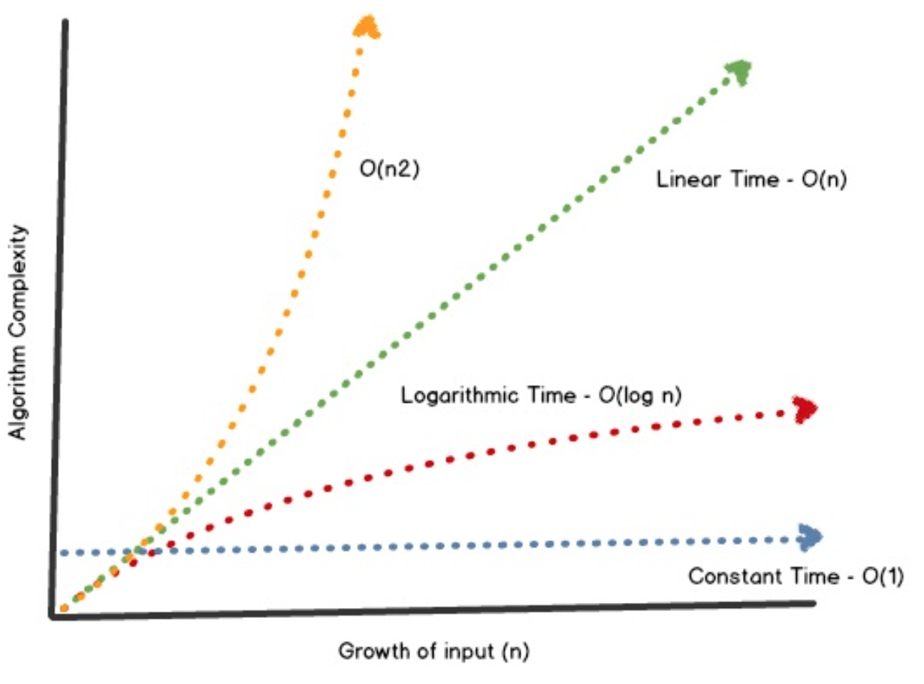
Độ phức tạp của thuật toán

Slide 67
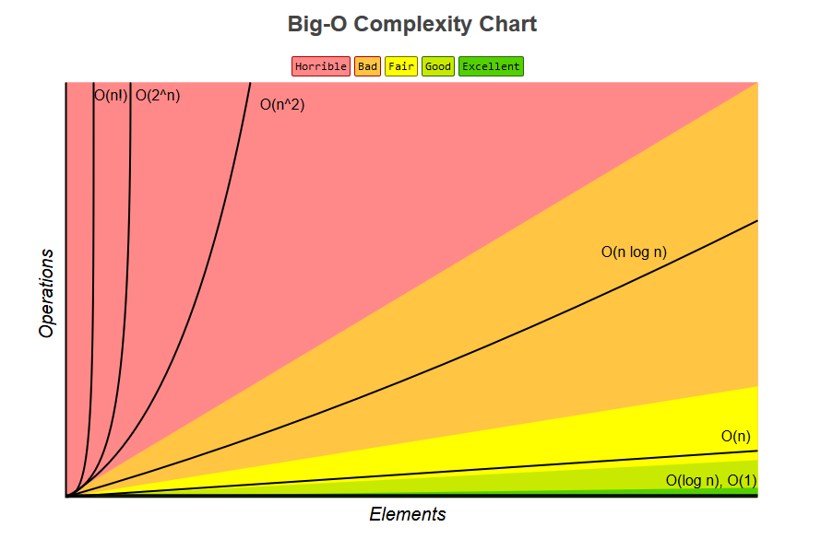
Độ phức tạp của thuật toán

Slide 68
Các quy tắc tìm độ phức tạp
Quy tắc
Bỏ hằng số
Quy tắc
Nhân
Quy tắc
Cộng
Quy tắc
Lấy max

Slide 69
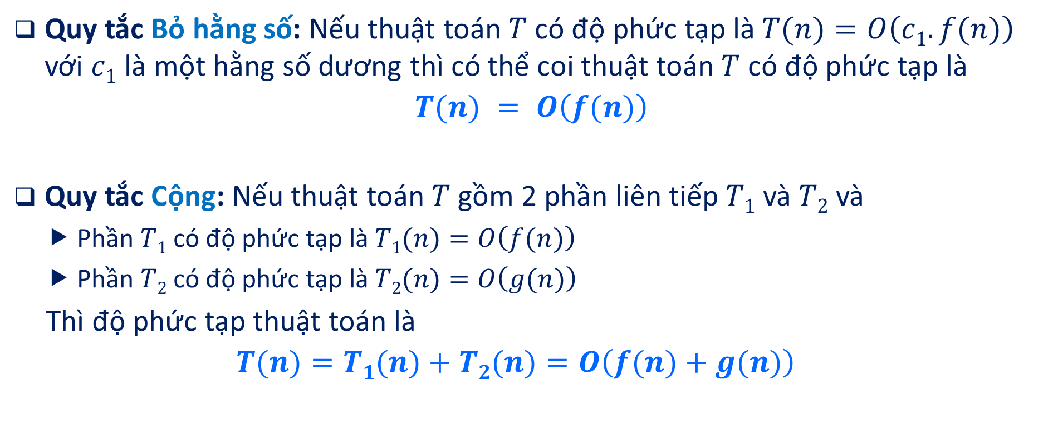
Các quy tắc tìm độ phức tạp
Quy tắc Bỏ hằng số: Nếu thuật toán $T$ có độ phức tạp là $T(n)=O\left(c1.f(n)\right)$ với $c1$ là một hằng số dương thì có thể coi thuật toán $T$ có độ phức tạp là
$$T(n) = O\left(f(n)\right)$$
Quy tắc Cộng: Nếu thuật toán $T$ gồm 2 phần liên tiếp $T1$ và $T2$ và
Phần $T1$ có độ phức tạp là $T1(n)=O\left(f(n)\right)$
Phần $T2$ có độ phức tạp là $T2(n)=O\left(g(n)\right)$
Thì độ phức tạp thuật toán là
$$T(n)=T1(n)+T2(n)=O\left(f(n)+g(n)\right)$$

Slide 70
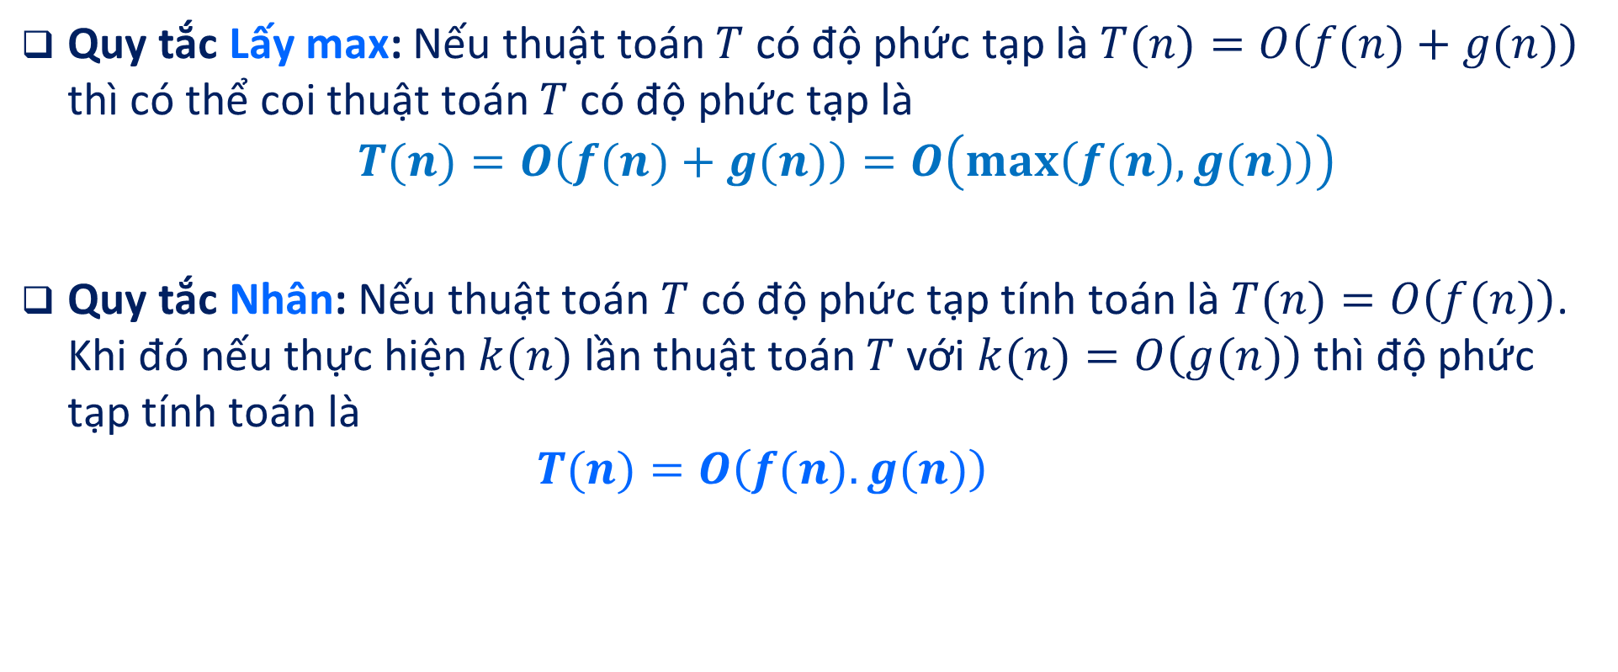
Các quy tắc tìm độ phức tạp
Quy tắc Lấy max: Nếu thuật toán $T$ có độ phức tạp là $T(n)=O\left(f(n)+g(n)\right)$ thì có thể coi thuật toán $T$ có độ phức tạp là $T(n)=O\left(f(n)+g(n)\right)=O\left(max\left(f(n), g(n)\right)\right)$
Quy tắc Nhân: Nếu thuật toán $T$ có độ phức tạp tính toán là $T(n)=O\left(f(n)\right)$. Khi đó nếu thực hiện $k(n)$ lần thuật toán $T$ với $k(n)=O\left(g(n)\right)$ thì độ phức tạp tính toán là $T(n)=O\left(f(n).g(n)\right)$

Slide 71
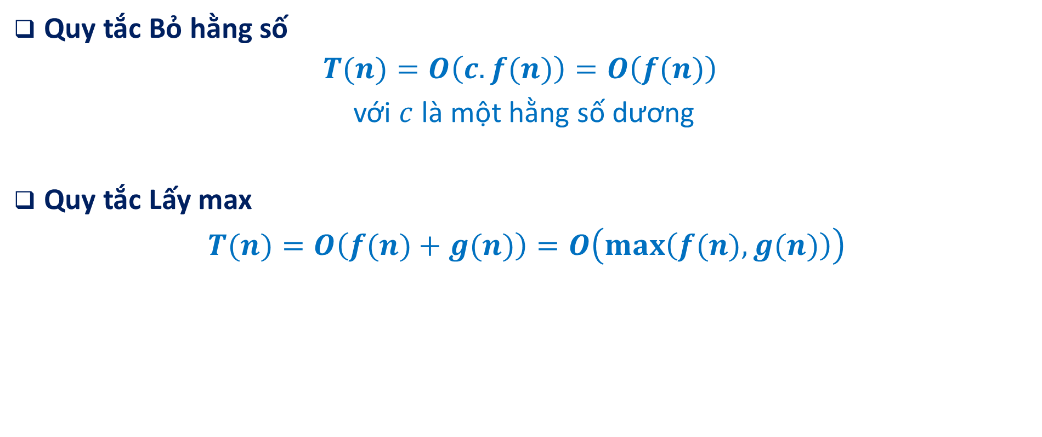
Các quy tắc tìm độ phức tạp
Quy tắc Bỏ hằng số
$$T(n)=O\left(c.f(n)\right)=O\left(f(n)\right)$$
với $c$ là một hằng số dương
Quy tắc Lấy max
$$T(n)=O\left(f(n)+g(n)\right)=O\left(max\left(f(n), g(n)\right)\right)$$

Slide 72
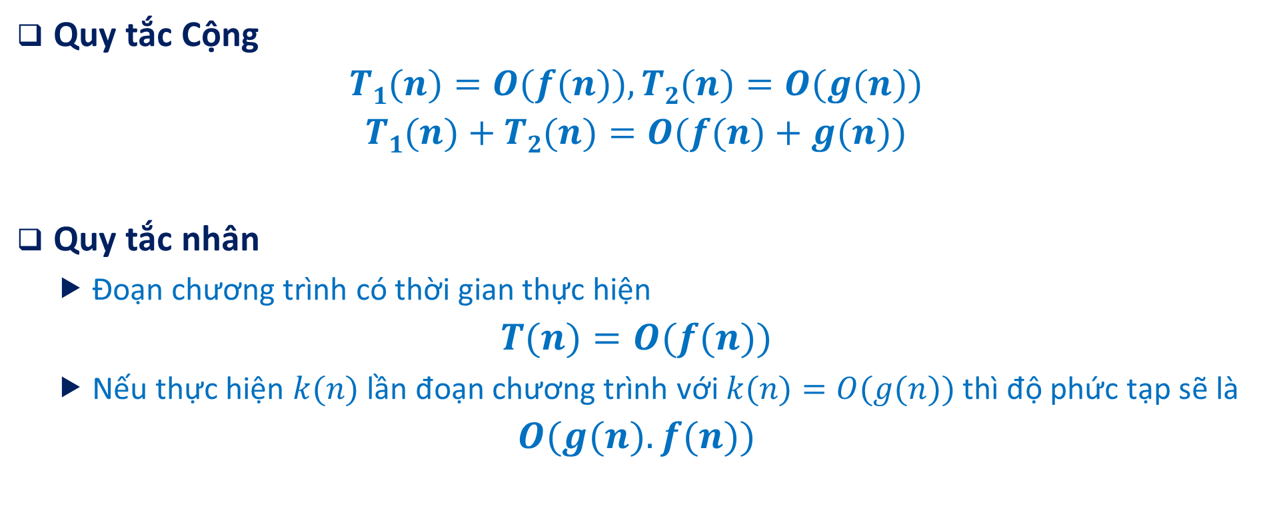
Các quy tắc tìm độ phức tạp
Quy tắc Cộng
$$T1(n)=O(f(n)),T2(n)=O(g(n))$$
$$T1(n)+T2(n)=O(f(n)+g(n))$$
Quy tắc nhân
Đoạn chương trình có thời gian thực hiện
$$T(n)=O(f(n))$$
Nếu thực hiện $k(n)$ lần đoạn chương trình với $k(n)=O(g(n))$ thì độ phức tạp sẽ là
$$O(g(n).f(n))$$

Slide 73
Phân loại câu lệnh trong một NNLT
Câu lệnh đơn
Thực hiện một thao tác
Lệnh gán đơn giản (không chứa lời gọi hàm trong biểu thức)
Đọc / ghi đơn giản
Câu lệnh chuyển điều khiển đơn giản (break, goto, continue, return)
...

Slide 74
Phân loại câu lệnh trong một NNLT
Câu lệnh hợp thành
Dãy các câu lệnh trong 1 khối
Câu lệnh rẽ nhánh
if, switch…case
Câu lệnh lặp
for, while, do…while

Slide 75
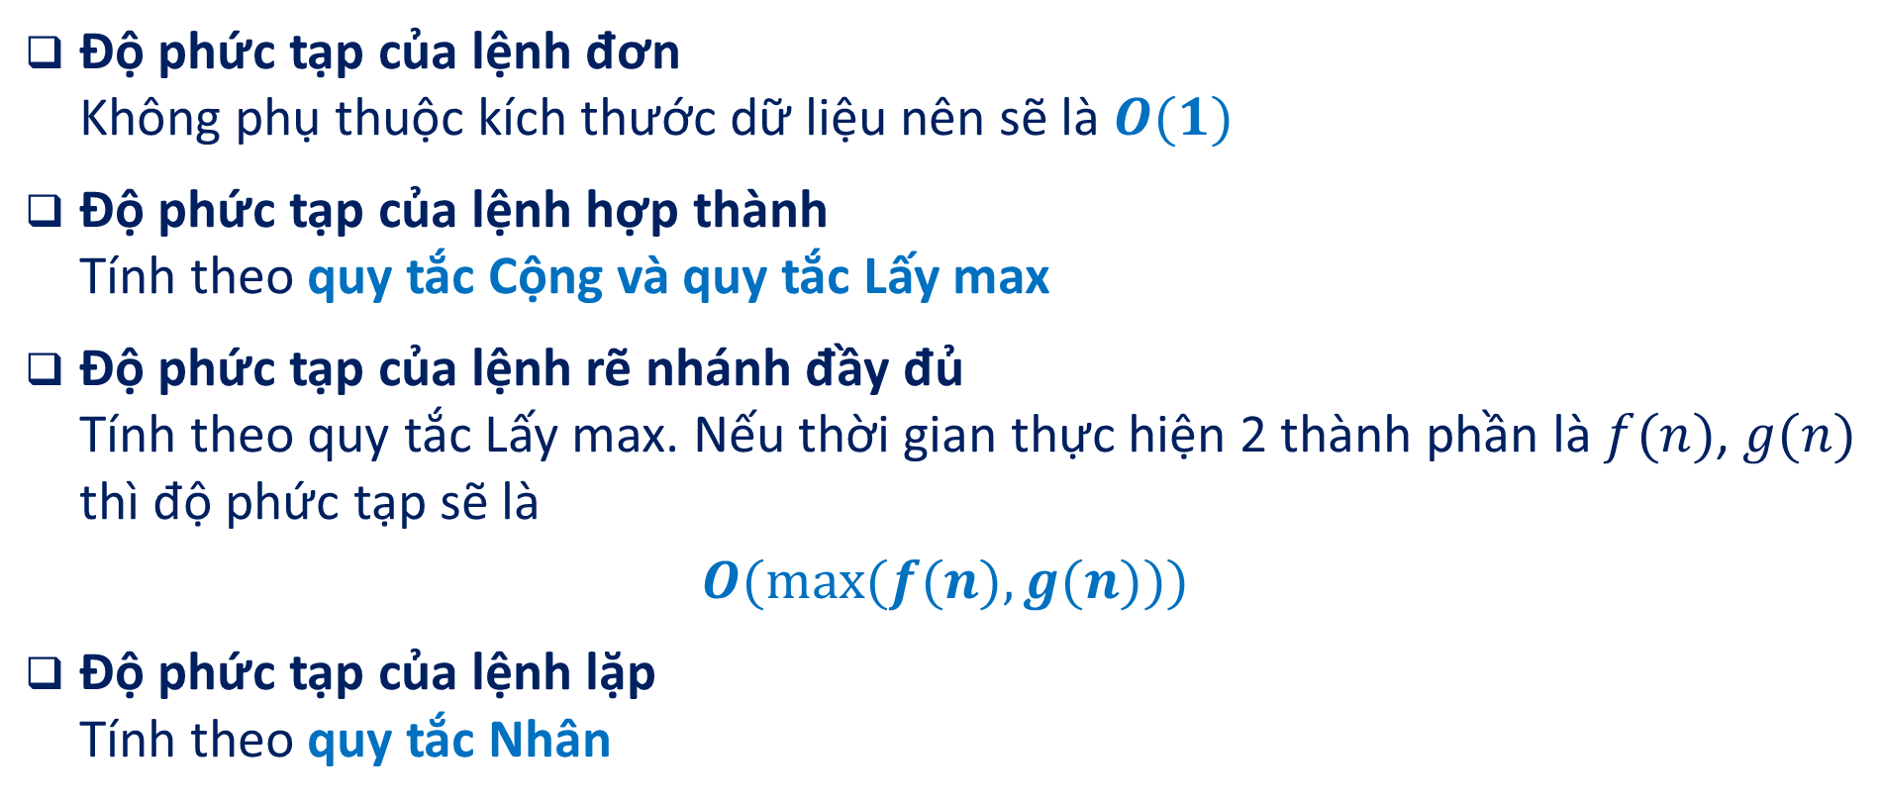
Đánh giá độ phức tạp của từng câu lệnh
Độ phức tạp của lệnh đơn Không phụ thuộc kích thước dữ liệu nên sẽ là $O(1)$
Độ phức tạp của lệnh hợp thành Tính theo quy tắc Cộng và quy tắc Lấy max
Độ phức tạp của lệnh rẽ nhánh đầy đủ Tính theo quy tắc Lấy max. Nếu thời gian thực hiện 2 thành phần là $f(n)$, $g(n)$ thì độ phức tạp sẽ là
$$O(max⁡(f(n), g(n)))$$
Độ phức tạp của lệnh lặp Tính theo quy tắc Nhân

Slide 76
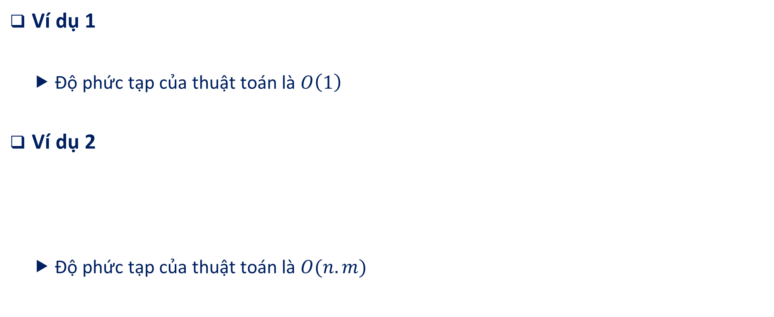
Một số ví dụ
Ví dụ 1
Độ phức tạp của thuật toán là $O\left(1\right)$
Ví dụ 2
Độ phức tạp của thuật toán là $O(n.m)$
S = n * (n - 1) / 2;
for (int i = 1; i <= n; i++) for (int j = 1; j <= m; j++)
// Câu lệnh cơ bản

Slide 77
Thời gian thực hiện thuật toán
Ví dụ 3. Tìm thời gian thực hiện của thuật toán sau trong trường hợp xấu nhất
// Thuật toán tìm max 1 int max = a[0]; 2 for (int i = 1; i < n; i++) 3 if (max < a[i]) 4 max = a[i];

Slide 78
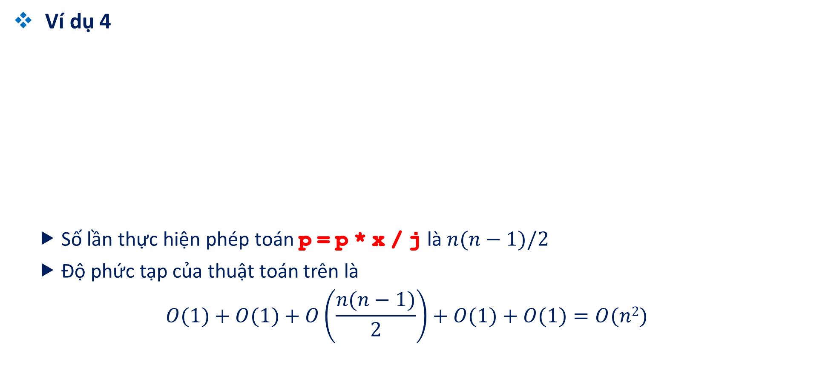
Một số ví dụ
Ví dụ 4
Số lần thực hiện phép toán p = p * x / j là $n(n−1)/2$
Độ phức tạp của thuật toán trên là
$$O(1)+O(1)+O\left(\frac{n(n−1)}{2}\right)+O(1)+O(1)=O(n2)$$
int s = 0; // O(1)
for (int i = 0; i <= n; i++)
{
p = 1; // O(1)
for (int j = 1; j <= i; j++)
p = p * x / j; // O(1)
s += p; // O(1)
}

Slide 79
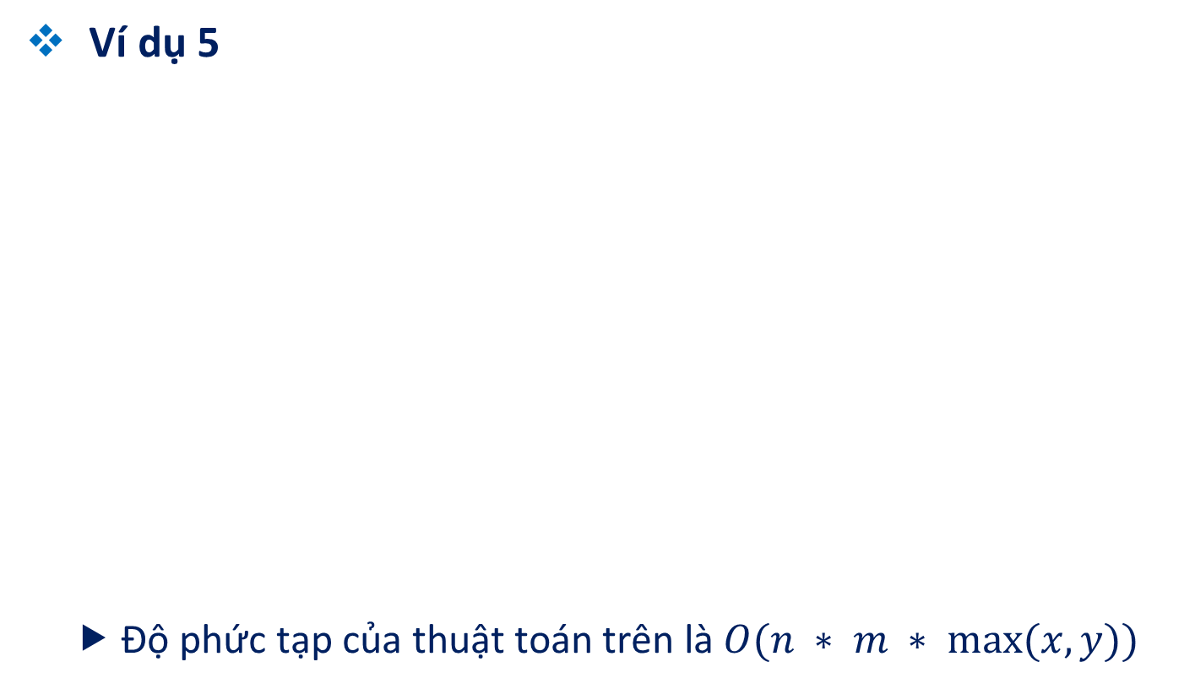
Một số ví dụ
Ví dụ 5
Độ phức tạp của thuật toán trên là $O(n ∗ m ∗ max⁡(x, y))$
for (int i = 1; i <= n; i++)
for (int j = 1; j <= m; j++)
{
for (int k = 1; k <= x; k++)
// Câu lệnh cơ bản
for (int h = 1; h <= y; h++)
// Câu lệnh cơ bản
}

Slide 80
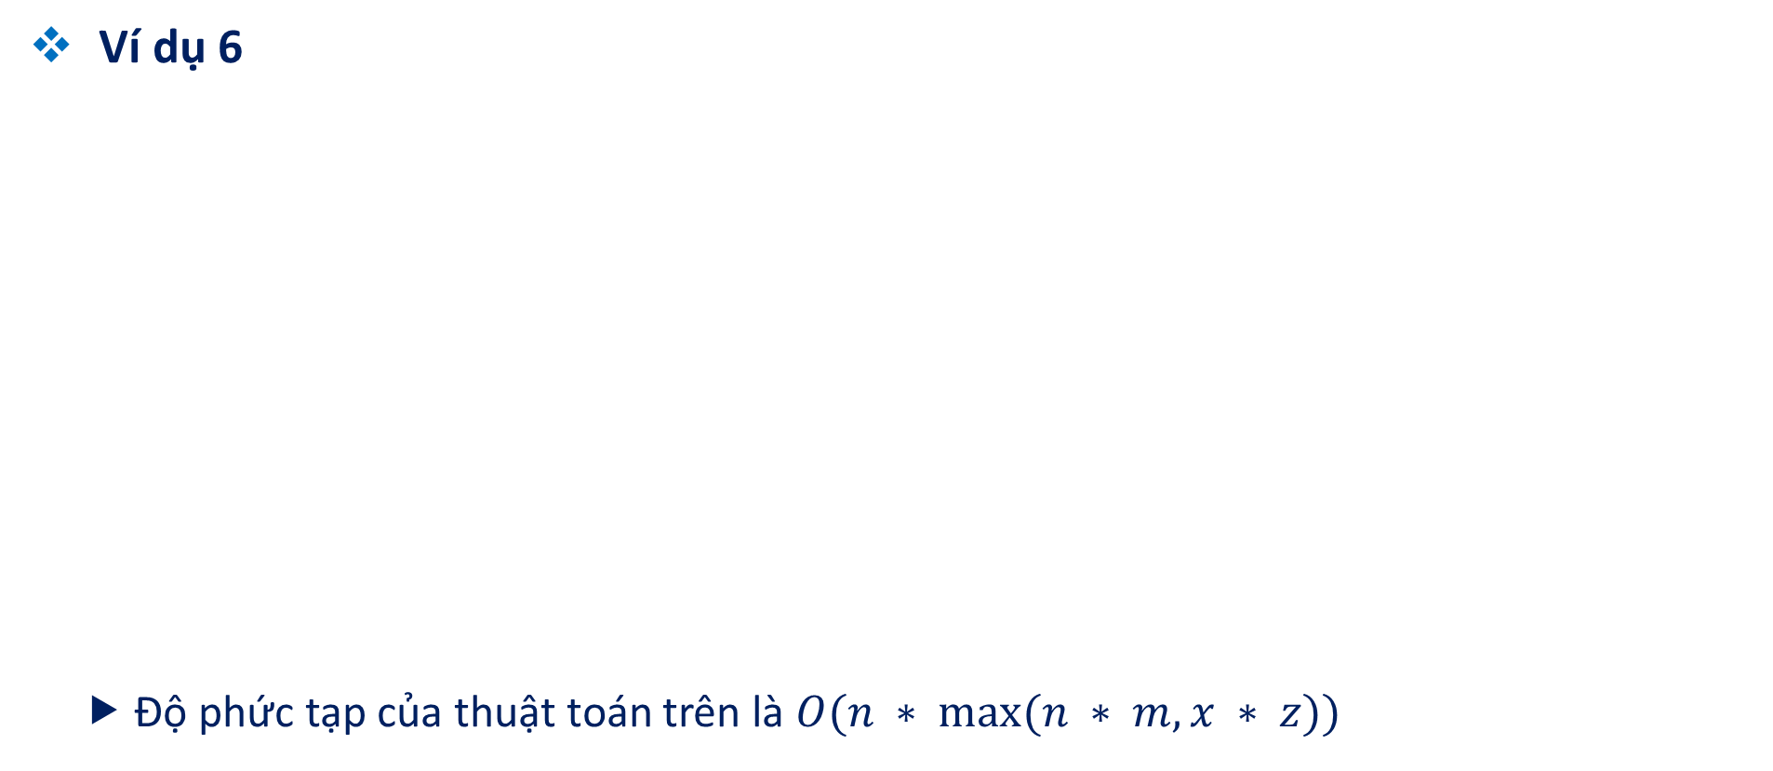
Một số ví dụ
Ví dụ 6
Độ phức tạp của thuật toán trên là $O(n ∗ max⁡(n ∗ m, x ∗ z))$
for (int i = 1; i <= n; i++)
{
for (int u = 1; u <= m; u++)
for (int v = 1; v <= n; v++)
// Câu lệnh cơ bản
for (int j = 1; j <= x; j++)
for (int k = 1; k <= z; k++)
// Câu lệnh cơ bản
}

Slide 81
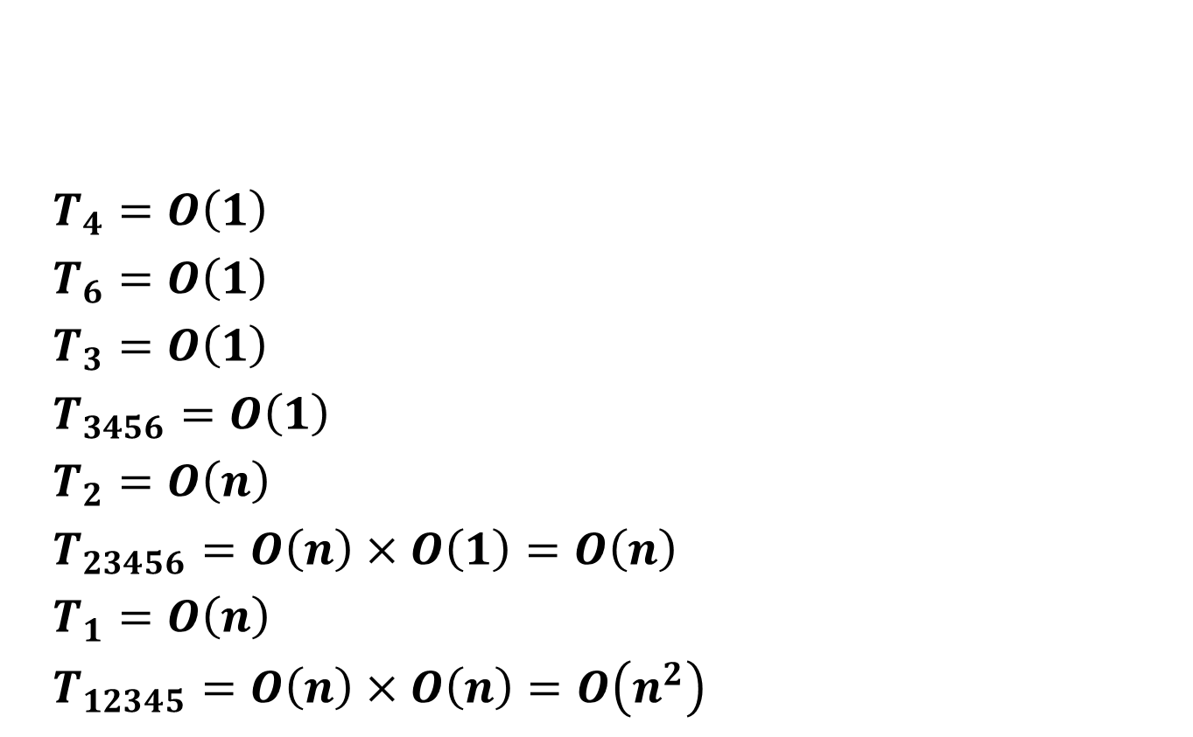
Một số ví dụ
$$T_{4}=Ο\left(1\right)$$
$$T_{6}=Ο\left(1\right)$$
$$T_{3}=Ο\left(1\right)$$
$$T_{3456}=Ο\left(1\right)$$
$$T_{2}=Ο\left(n\right)$$
$$T_{23456}=Ο\left(n\right)×Ο\left(1\right)=Ο\left(n\right)$$
$$T_{1}=Ο\left(n\right)$$
$$T_{12345}=Ο\left(n\right)×Ο\left(n\right)=Ο\left(n^{2}\right)$$
Ví dụ 7
1 for (int i = 0; i < n; i++)
2 for (int j = 0; j < n; j++)
3 if (i == j)
4 a[i][j] = 1;
5 else
6 a[i][j] = 0;

Slide 82
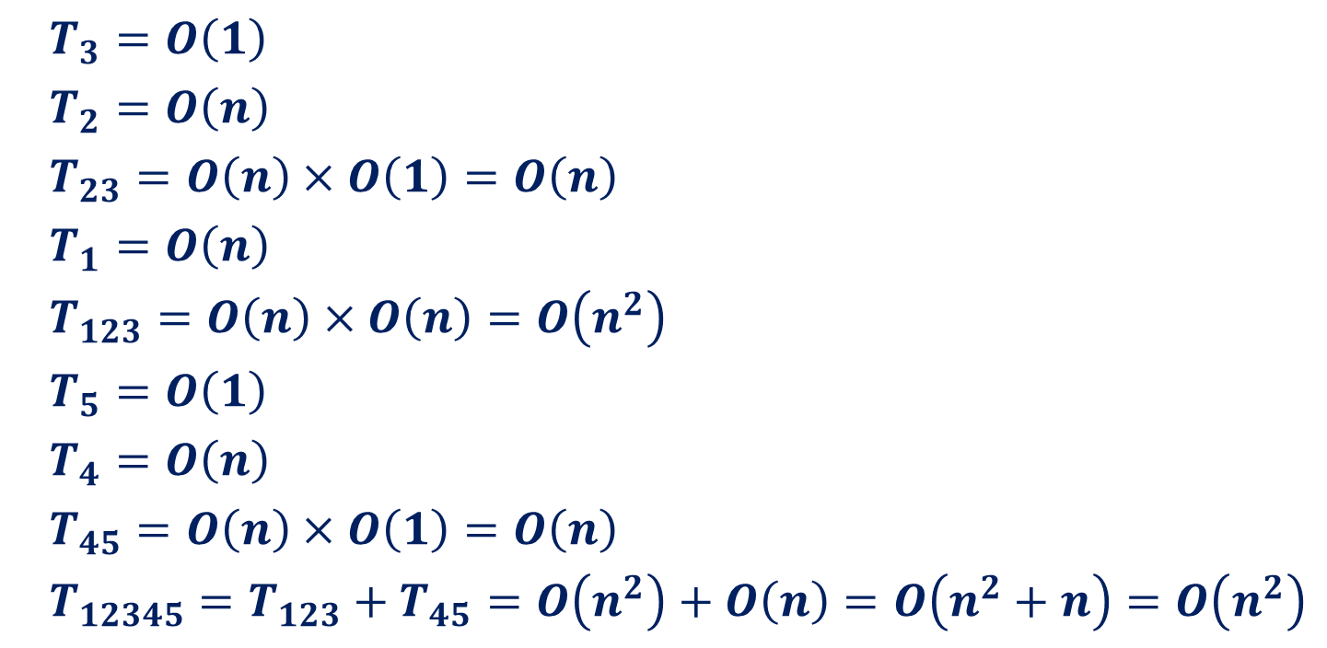
Một số ví dụ
Ví dụ 8
$$T_{3}=Ο\left(1\right)$$
$$T_{2}=Ο\left(n\right)$$
$$T_{23}=Ο\left(n\right)×Ο\left(1\right)=Ο\left(n\right)$$
$$T_{1}=Ο\left(n\right)$$
$$T_{123}=Ο\left(n\right)×Ο\left(n\right)=Ο\left(n^{2}\right)$$
$$T_{5}=Ο\left(1\right)$$
$$T_{4}=Ο\left(n\right)$$
$$T_{45}=Ο\left(n\right)×Ο\left(1\right)=Ο\left(n\right)$$
$$T_{12345}=T_{123}+T_{45}=Ο\left(n^{2}\right)+Ο\left(n\right)=Ο\left(n^{2}+n\right)=Ο\left(n^{2}\right)$$
1 for (int i = 0; i < n; i++)
2 for (int j = 0; j < n; j++)
3 a[i][j] = 0;
4 for (int i = 0; i < n; i++)
5 a[i][j] = 1;

Slide 83
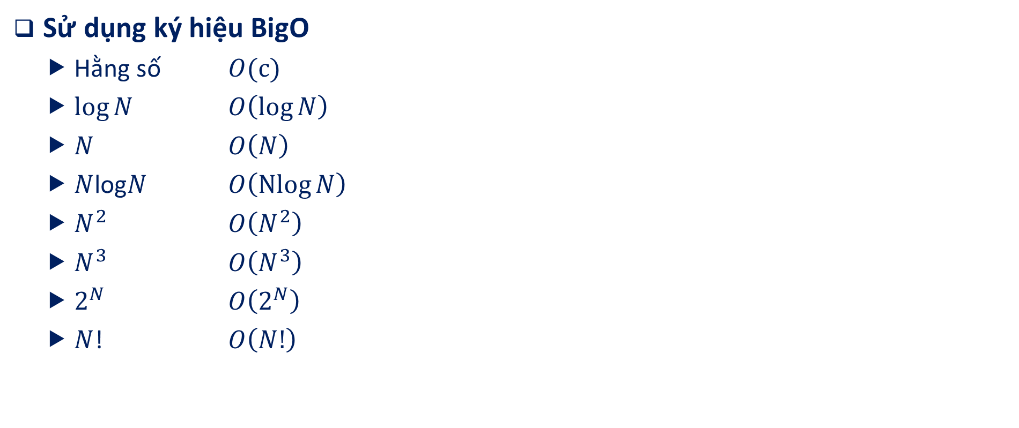
Sự phân lớp theo độ phức tạp của TT
Sử dụng ký hiệu BigO
Hằng số $O(c)$
$\log{N}$ $O\left(\log{N}\right)$
$N$ $O\left(N\right)$
$N$log$N$ $O\left(\operatorname{Nlog}{N}\right)$
$N^{2}$ $O\left(N^{2}\right)$
$N^{3}$ $O\left(N^{3}\right)$
$2^{N}$ $O\left(2^{N}\right)$
$N$! $O\left(N!\right)$
Độ phức tạp tăng dần

Slide 84
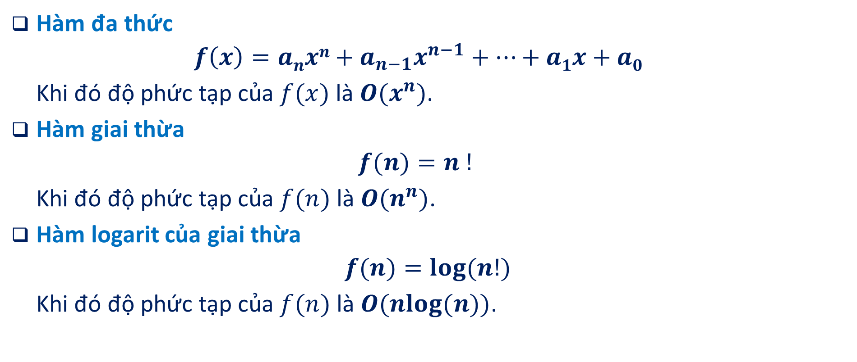
Một số kết quả quan trọng
Hàm đa thức
$$f\left(x\right)=anxn+a_{n−1}x^{n−1}+…+a1x+a0$$
Khi đó độ phức tạp của $f(x)$ là $O(x^{n})$.
Hàm giai thừa
$$f(n)=n !$$
Khi đó độ phức tạp của $f(n)$ là $O(n^{n})$.
Hàm logarit của giai thừa
$$f(n)=log⁡(n!)$$
Khi đó độ phức tạp của $f(n)$ là $O(nlog⁡(n))$.

Slide 85
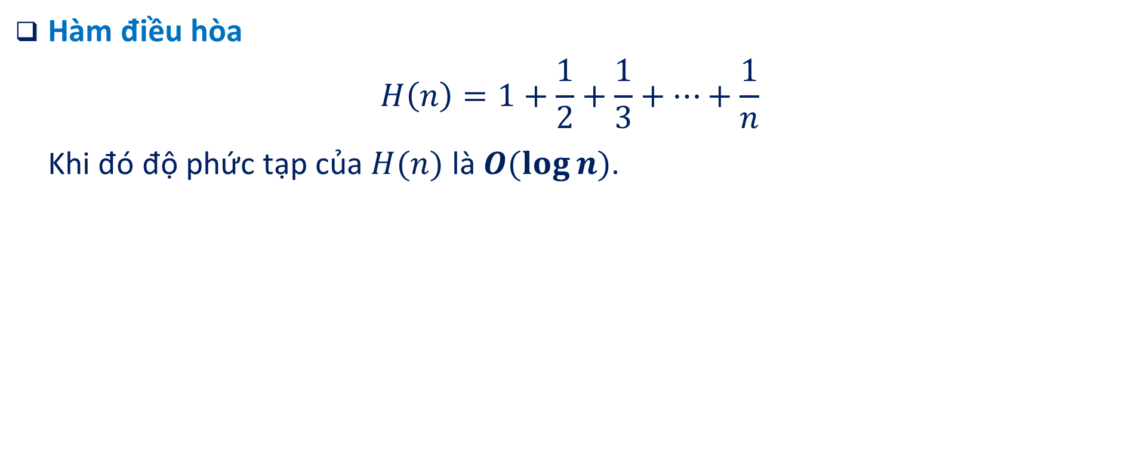
Một số kết quả quan trọng
Hàm điều hòa
$$H\left(n\right)=1+\frac{1}{2}+\frac{1}{3}+…+\frac{1}{n}$$
Khi đó độ phức tạp của $H(n)$ là $O(log⁡n)$.

Slide 86
Một số ví dụ
Ví dụ [if]: Tìm độ phức tạp của thuật toán trong trường hợp xấu nhất.
// Thuật toán tìm max 1 int max = a[0]; 2 for (int i = 1; i < n; i++) 3 if (max < a[i]) 4 max = a[i];

Slide 87
Một số ví dụ
Ví dụ [if + return]: Tìm độ phức tạp của thuật toán trong trường hợp xấu nhất.
// Thuật toán tìm kiếm 1 int vitri = -1; 2 for (int i = 0; i < n; i++) 3 if (x == a[i] 4 vitri = i; 5 return vitri;

Slide 88
Một số ví dụ
Ví dụ [for]: Tìm độ phức tạp của thuật toán.
// Thuật toán tính tổng
// s = a[0] + a[1] + … + a[n - 1] 1 int n;
2 cout << “n: ”; 3 cin >> n; 4 for (int i = 0; i < n; i++) 5 cin >> a[i];
6 int s = 0; 7 for (int i = 0; i < n; i++) 8 s += a[i];

Slide 89
Một số ví dụ
Ví dụ [for lồng nhau]: Tìm độ phức tạp của thuật toán.
1 int s = 0; 2 for (int i = 0; i < n; i++)
3 for (int j = 0; j < i; j++)
4 s += b[i][j];

Slide 90
Một số ví dụ
Ví dụ [for lồng nhau]: Tìm độ phức tạp của thuật toán.
1 int s1 = 0, s2 = 0; 2 for (int i = 0; i < n; i++) 3 s1 += a[i]; 4 for (int i = 0; i <n ; i++)
5 for (int j = 0; j < n; j++)
6 s2 += b[i][j];

Slide 91
Một số ví dụ
Ví dụ [Độ phức tạp logarit]. Thuật toán Tìm kiếm nhị phân (Binary Search)
int BinarySearch(int a[], int n, int x)
{
int left = 0, right = n - 1, mid;
do {
mid = (left + right) / 2;
if (a[mid] == x)
return 1;
else if (a[mid] < x)
left = mid + 1;
else
right = mid - 1;
} while (left <= right);
return 0;
}

Slide 92
Thuật Toán Tìm Kiếm Nhị Phân
Được áp dụng trên mảng đã có thứ tự.
Ý tưởng:
Giả xử ta xét mảng có thứ tự tăng, khi ấy ta có ai-1 < ai < ai+1
Nếu X > ai thì X chỉ có thể xuất hiện trong đoạn [ai+1, an-1]
Nếu X < ai thì X chỉ có thể xuất hiện trong đoạn [a0, ai-1]
Ý tưởng của giải thuật là tại mỗi bước ta so sánh X với phần tử đứng giữa trong dãy tìm kiếm hiện hành, dựa vào kết quả so sánh này mà ta quyết định giới hạn dãy tìm kiếm ở nữa dưới hay nữa trên của dãy tìm kiếm hiện hành.

Slide 93
Thuật Toán Tìm Kiếm Nhị Phân
Giả sử dãy tìm kiếm hiện hành bao gồm các phần tử nằm trong aleft, aright, các bước của giải thuật như sau:
Bước 1: left=0; right=N-1;
Bước 2:
mid=(left+right)/2; //chỉ số phần tử giữa dãy hiện hành
So sánh a[mid] với x. Có 3 khả năng
a[mid]=x: tìm thấy. Dừng
a[mid]>x : Right= mid-1;
a[mid]<x : Left= mid+1;
Bước 3: Nếu Left <=Right ; // còn phần tử trong dãy hiện hành
Lặp lại bước 2
Ngược lại: Dừng

Slide 94
Minh họa thuật toán Tìm kiếm nhị Phân
Tìm thấy 2 tại vị trí 1
X=2
L
M
R
1
2
2
4
6
7
9
10
0
1
2
3
4
5
6

Slide 95
Minh họa thuật toán Tìm kiếm nhị Phân
X=-1
L
M
R
1
2
4
6
7
9
10
0
1
2
3
4
5
6
L=0
R=-1 => không tìm thấy X=-1

Slide 96
Ví dụ
Cho mảng số nguyên gồm 10 phần tử được sắp xếp theo thứ tự tăng dần như sau:
2, 5, 8, 12, 16, 23, 38, 56, 72, 91
Hãy tìm số 23 trong mảng đã cho.
Sau lần lặp thứ | Mảng con cần xét cho việc tìm kiếm | Số lượng phần tử
1 | 2, 5, 8, 12, 16, 23, 38, 56, 72, 91 | 10
2 | 23, 38, 56, 72, 91 | 5
3 | 23, 38 | 2
4 | 23 (Tìm thấy) | 1

Slide 97
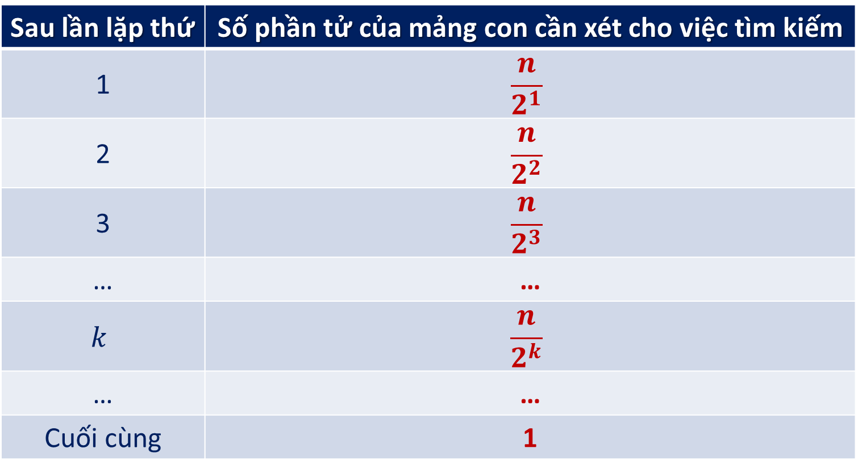
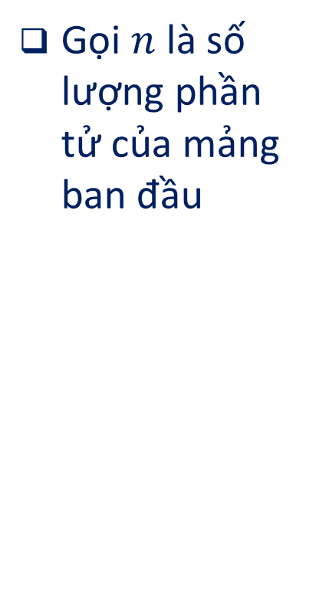
Ví dụ
Gọi $n$ là số lượng phần tử của mảng ban đầu
Sau lần lặp thứ | Số phần tử của mảng con cần xét cho việc tìm kiếm
1 | $$\frac{n}{2^{1}}$$
2 | $$\frac{n}{2^{2}}$$
3 | $$\frac{n}{2^{3}}$$
… | …
$$k$$ | $$\frac{n}{2^{k}}$$
… | …
Cuối cùng | 1

Slide 98

Ví dụ
Vòng lặp dừng lại khi (Dù tìm được hay không tìm được số cần tìm)
$$\frac{n}{2^{k}}=1⇔n=2^{k}⇔k=\log_{2}n$$
Do đó, độ phức tạp của thuật toán Tìm kiếm nhị phân sẽ là $O\left(logn\right)$.

Slide 99
Các lớp độ phức tạp của thuật toán
Định nghĩa lớp độ phức tạp
Một lớp độ phức tạp là một tập hợp các vấn đề có độ phức tạp tương tự nhau. Các lớp độ phức tạp thường được định nghĩa theo các yếu tố sau:
Thể loại vấn đề: thể loại phổ biến nhất là bài toán quyết định. Ngoài ra còn có bài toán hàm, bài toán đếm, bài toán tối ưu, bài toán có lời hứa, …
Mô hình tính toán: mô hình phổ biến nhất là máy Turing tất định. Ngoài ra còn có máy Turing bất định, mạch Boole, máy Turing lượng tử, mạch đơn điệu, …
Loại tài nguyên bị giới hạn và giới hạn cụ thể: chẳng hạn như "thời gian đa thức", "bộ nhớ lôgarit", …

Slide 100

Các lớp độ phức tạp của thuật toán
Máy Turing
Là một mô hình toán học cho một máy tính tổng quát.
Chỉ là một thiết bị trừu tượng đại diện cho máy tính.
Tất cả các mô hình tính toán hiện nay đều có thể tính được trên máy Turing.
Do máy Turing phù hợp cho việc nghiên cứu bằng toán học, và được xem là mạnh ngang bất kì mô hình tính toán nào, máy Turing là mô hình tính toán phổ biến nhất trong lý thuyết độ phức tạp tính toán.

Slide 101
Các lớp độ phức tạp của thuật toán
Các lớp độ phức tạp quan trọng
Lớp độ phức tạp | Mô hình tính toán | Giới hạn tài nguyên
DTIME(f(n)) | Máy Turing đơn định | Thời gian f(n)
P | Máy Turing đơn định | Thời gian poly(n)
EXPTIME | Máy Turing đơn định | Thời gian 2^{poly(n)}
NTIME(f(n)) | Máy Turing không đơn định | Thời gian f(n)
NP | Máy Turing không đơn định | Thời gian poly(n)
NEXPTIME | Máy Turing không đơn định | Thời gian 2^{poly(n)}
DSPACE(f(n)) | Máy Turing đơn định | Bộ nhớ f(n)
L | Máy Turing đơn định | Bộ nhớ O(log n)
PSPACE | Máy Turing đơn định | Bộ nhớ poly(n)
EXPSPACE | Máy Turing đơn định | Bộ nhớ 2^{poly(n)}
NSPACE(f(n)) | Máy Turing không đơn định | Bộ nhớ f(n)
NL | Máy Turing không đơn định | Bộ nhớ O(log n)
NPSPACE | Máy Turing không đơn định | Bộ nhớ poly(n)
NEXPSPACE | Máy Turing không đơn định | Bộ nhớ 2^{poly(n)}

Slide 102
Các lớp độ phức tạp của thuật toán
Lớp bài toán P và lớp bài toán NP
Lớp bài toán P là lớp bài toán quyết định giải được trong thời gian đa thức trên máy Turing tất định, hay lớp những bài toán dễ (có lời giải chấp nhận được).
Lớp bài toán NP là lớp bài toán quyết định giải được trong thời gian đa thức trên máy Turing không tất định.

Slide 103

THUẬT TOÁN ĐỆ QUY

Slide 104
Nội dung
Ôn tập kiến thức cơ bản về Đệ quy
Mở rộng về Đệ quy
Phân tích thuật toán Đệ quy

Slide 105
Nội dung
Ôn tập kiến thức cơ bản về Đệ quy
Tổng quan về đệ quy
Các vấn đề đệ quy thông dụng
Các bài toán kinh điển

Slide 106
Tổng quan về đệ quy
Cho S(n) = 1 + 2 + 3 + … + n → S(10) ? S(11) ?
S(10)
S(10)
=
1
1
+
+
2
2
+
+
…
…
+
+
10
10
=
55
55
S(11)
=
1
1
+
+
2
2
+
+
…
…
+
+
10
10
+
+
11
11
=
66
=
S(10)
+
+
11
11
=
55
+
11
=
66

Slide 107
Các bước giải bài toán
Bước 2. Thế ngược
Xác định kết quả bài toán đồng dạng từ đơn giản đến phức tạp → Kết quả cuối cùng.
S(n)
=
S(n-1)
+
n
S(n-1)
=
S(n-2)
+
n-1
…
=
…
+
…
Bước 1. Phân tích
Phân tích thành bài toán đồng dạng nhưng đơn giản hơn.
Dừng lại ở bài toán đồng dạng đơn giản nhất có thể xác định ngay kết quả.
S(1)
=
S(0)
+
1
S(0)
=
0

Slide 108
Khái niệm đệ quy
Khái niệm
Một vấn đề mang tính đệ quy nếu như nó có thể được giải quyết thông qua kết quả của chính vấn đề đó nhưng với đầu vào đơn giản hơn.
Ví dụ
Tổng S(n) được tính thông qua tổng S(n–1).
2 điều kiện quan trọng
Tồn tại bước đệ quy.
Điều kiện dừng.
Đệ quy

Slide 109






Điều kiện dừng
Trường hợp cơ bản (Basic case) là một input đủ nhỏ để ta có thể giải quyết vấn đề mà không cần lời gọi đệ quy.

Slide 110
Khái niệm hàm đệ quy
Một hàm được gọi là đệ quy nếu bên trong thân của hàm đó có lời gọi hàm lại chính nó một cách trực tiếp hay gián tiếp.
… Hàm(…)
{
…
…
Lời gọi Hàm
…
…
…
}
… Hàm1(…)
{
…
…
Lời gọi Hàm2
…
…
…
}
… Hàm2(…)
{
…
…
Lời gọi Hàm
…
…
…
}
ĐQ trực tiếp
ĐQ gián tiếp

Slide 111
Cấu trúc hàm đệ quy
<Kiểu> <TênHàm>(TS)
<Kiểu> <TênHàm>(TS)
{
if (<ĐK dừng>)
{
…
return <Giá trị>;
}
…
… Lời gọi Hàm
…
}
{
if (<ĐK dừng>)
{
…
return <Giá trị>;
}
…
… Lời gọi Hàm
…
}
Phần dừng
(Base step)
Phần khởi tính toán hoặc điểm kết thúc của thuật toán
Không chứa phần đang được định nghĩa
Phần đệ quy
(Recursion step)
Có sử dụng thuật toán đang được định nghĩa

Slide 112
Các vấn đề đệ quy thông dụng
Đệ quy
CHIA
ĐỂ
TRỊ
TRUY
HỒI
QUAY LUI

Slide 113
Hệ thức truy hồi
Khái niệm
Hệ thức truy hồi của 1 dãy A_{n} là công thức biểu diễn phần tử A_{n} thông qua 1 hoặc nhiều số hạng trước của dãy.
A₀
A₁
…
A_{n-2}
A_{n-1}
Hàm truy hồi
A_{n-1}
A_{n}
A₀
A₁
…
A_{n-2}
Hàm truy hồi
A_{n-2}
A_{n-1}
A_{n-1}
A_{n}

Slide 114
Hệ thức truy hồi
Ví dụ 1. Vi trùng cứ 1 giờ lại nhân đôi. Sau 5 giờ sẽ có mấy con vi trùng nếu ban đều có 2 con ?
Giải pháp
Gọi V_{h} là số vi trùng tại thời điểm h.
Ta có:
V_{h} = 2.V_{h – 1}
V₀ = 2
→ Đệ quy tuyến tính với V_{h} = 2.V_{h – 1} và điều kiện dừng V₀ = 2

Slide 115
Hệ thức truy hồi
Ví dụ 2. Gửi ngân hàng 1000 USD, lãi suất 12%/năm. Số tiền có được sau 30 năm là bao nhiêu ?
Giải pháp
Gọi T_{n} là số tiền có được sau n năm.
Ta có:
T_{n} = T_{n – 1} + 0.12*T_{n – 1} = 1.12*T_{n – 1}
T₀ = 1000
→ Đệ quy tuyến tính với T_{n} = 1.12*T_{n – 1} và điều kiện dừng T₀ = 1000

Slide 116
Chia để trị (divide & conquer)
Khái niệm
Chia bài toán thành nhiều bài toán con.
Giải quyết từng bài toán con.
Tổng hợp kết quả từng bài toán con để ra lời giải.
… Trị (bài toán P)
{
if (P đủ nhỏ)
Xử lý P
else
{
Chia P → P₁, P₂, …, P_{n}
for (int i=1; i<=n; i++)
Trị(P_{i});
Tổng hợp kết quả
}
}

Slide 117
Chia để trị (divide & conquer)
Ví dụ. Cho dãy A đã sắp xếp thứ tự tăng. Tìm vị trí phần tử x trong dãy (nếu có).
Giải pháp
mid = (l + r) / 2;
Nếu A[mid] = x → trả về mid.
Ngược lại
Nếu x < A[mid] → tìm trong đoạn [l, mid – 1]
Ngược lại → tìm trong đoạn [mid + 1, r]
→ Sử dụng đệ quy nhị phân.

Slide 118
Chia để trị (Divide and Conquer)
Một số bài toán khác
Bài toán tháp Hà Nội
Các giải thuật sắp xếp: QuickSort, MergeSort
Các giải thuật tìm kiếm trên cây nhị phân tìm kiếm, cây nhị phân nhiều nhánh tìm kiếm.
Lưu ý
Khi bài toán lớn được chia thành các bài toán nhỏ hơn mà những bài toán nhỏ hơn này không đơn giản nhiều so với bài toán gốc thì không nên dùng kỹ thuật chia để trị.

Slide 119
Quay lui (Backtracking)
Khái niệm
Tại bước có nhiều lựa chọn, ta chọn thử 1 bước để đi tiếp.
Nếu không thành công thì “lần ngược” chọn bước khác.
Nếu đã thành công thì ghi nhận lời giải này đồng thời “lần ngược” để truy tìm lời giải mới.
Thích hợp giải các bài toán kinh điển như bài toán 8 hậu và bài toán mã đi tuần.

Slide 120


Quay lui (Backtracking)
Ví dụ. Tìm đường đi từ X đến Y.
Kết quả
A
D
X
B
Y
B
Y
X
X
B
C
Y
C

Slide 121


Một số bài toán kinh điển
THÁP HÀ NỘI
TÁM HẬU
…
#
$
@
1
2
3
1
3
2
MÃ ĐI TUẦN
PHÁT SINH HOÁN VỊ

Slide 122
Tháp Hà Nội
Mô tả bài toán
Có 3 cột A, B và C và cột A hiện có N đĩa.
Tìm cách chuyển N đĩa từ cột A sang cột C sao cho:
Một lần chuyển 1 đĩa
Đĩa lớn hơn phải nằm dưới.
Có thể sử dụng các cột A, B, C làm cột trung gian.

Slide 123
Tháp Hà Nội
N đĩa A → C
=
N-1 đĩa A → B
?
+
Đĩa N A → C
+
N-1 đĩa B → C
1
1
…
…
N-1
N-1
N
Cột nguồn A
Cột trung gian B
Cột đích C

Slide 124
Tám hậu
Mô tả bài toán
Cho bàn cờ vua kích thước 8x8
Hãy đặt 8 hoàng hậu lên bàn cờ này sao cho không có hoàng hậu nào “ăn” nhau:
Không nằm trên cùng dòng, cùng cột
Không nằm trên cùng đường chéo xuôi, ngược.

Slide 125
Tám hậu – Các dòng
0
n đường
1
2
3
4
5
6
7

Slide 126
Tám hậu – Các cột
0
1
2
3
4
5
6
7
n đường

Slide 127
Tám hậu – Các đường chéo xuôi
2n – 1
đường
0
1
2
3
4
5
6
14
13
12
11
10
9
8
7

Slide 128
Tám hậu – Các đường chéo ngược
2n – 1
đường
0
1
2
3
4
5
6
7
8
9
10
11
12
13
14

Slide 129
Tám hậu – Các dòng
i = 2
j = 3
j + i = 5
j – i + n – 1 = 8

Slide 130
Mã đi tuần
Mô tả bài toán
Cho bàn cờ vua kích thước 8x8 (64 ô)
Hãy đi con mã 64 nước sao cho mỗi ô chỉ đi qua 1 lần (xuất phát từ ô bất kỳ) theo luật:
5
6
4
7
3
8
2
1

Slide 131
Nhận xét
Ưu điểm
Sáng sủa, dễ hiểu, nêu rõ bản chất vấn đề.
Tiết kiệm thời gian thực hiện mã nguồn.
Một số bài toán rất khó giải nếu không dùng đệ qui.
Khuyết điểm
Tốn nhiều bộ nhớ, thời gian thực thi lâu.
Một số tính toán có thể bị lặp lại nhiều lần.
Một số bài toán không có lời giải đệ quy.

Slide 132
Tổng kết
Chỉ nên dùng phương pháp đệ quy để giải các bài toán kinh điển như giải các vấn đề “chia để trị”, “lần ngược”.
Vấn đề đệ quy không nhất thiết phải giải bằng phương pháp đệ quy, có thể sử dụng phương pháp khác thay thế (khử đệ quy)
Tiện cho người lập trình nhưng không tối ưu khi chạy trên máy.
Bước đầu nên giải bằng đệ quy nhưng từng bước khử đệ quy để nâng cao hiệu quả.

Slide 133

Bài tập
Bài 1. Viết hàm xác định chiều dài chuỗi.
Bài 2. Hiển thị $n$ dòng của tam giác Pascal.
$a[i][0]=a[i][i]=1$
$a[i][k]=a[i−1][k−1]+a[i−1][k]$
Bài 3. Viết hàm đệ quy tính $C(n, k)$biết
$C(n,k)=1$ nếu $k=0$ hoặc $k=n$
$C(n,k)=0$ nếu $k>n$
$C(n,k)=C(n−1,k)+C(n−1,k−1)$nếu $0<k<n$
Bài 4. Đổi 1 số thập phân sang cơ số khác.

Slide 134
Nội dung
Mở rộng về Đệ quy
Định nghĩa theo cách đệ quy
Cài đặt Hàm đệ quy
Hoạt động của Hàm đệ quy
Phân loại đệ quy
Ứng dụng của đệ quy
Ưu điểm và khuyết điểm của đệ quy
Một số phương pháp khử đệ quy

Slide 135

Định nghĩa theo cách đệ quy
Định nghĩa theo cách đệ quy của một khái niệm là định nghĩa khái niệm mới đó thông qua chính khái niệm đang muốn định nghĩa.
Ví dụ. Định nghĩa tập số tự nhiên $ℕ$
$0ℕ$
Nếu $nℕ$thì $n+1ℕ$

Slide 136
Định nghĩa theo cách đệ quy
Mục đích của đệ quy
Tạo ra các phần tử mới.
Kiểm tra một phần tử có thuộc tập đã cho hay không.
Dùng định nghĩa theo cách đệ quy để định nghĩa các hàm hay chuỗi số (Hàm đệ quy, công thức đệ quy)

Slide 137

Định nghĩa theo cách đệ quy
Ví dụ 1.
$$n !=\left\{\begin{matrix}1,n=0 \\ n.\left(n−1\right)!,n≥1\end{matrix}\right.$$
Ví dụ 2.
$$f(n)=\left\{\begin{matrix}1,n=0 \\ f(n−1)+\frac{1}{\left.f(n−1\right)},n≥1\end{matrix}\right.$$

Slide 138

Định nghĩa theo cách đệ quy
$\text{V}\text{í }\text{d}\text{ụ 3.}$ Tính số Fibonacci thứ $n$
$$f(n)=\left\{\begin{matrix}1,n=1 \\ 1,n=2 \\ f(n−1)+f(n−2),n≥3\end{matrix}\right.$$
F(6) = 8
F(5)
F(4)
F(4)
F(3)
F(3)
F(2)
F(3)
F(2)
F(2)
F(1)
F(2)
F(1)
F(1)
F(0)
F(2)
F(1)
F(1)
F(0)
F(1)
F(0)
F(1)
F(0)
F(1)
F(0)

Slide 139
Định nghĩa theo cách đệ quy
Các thành phần của 1 định nghĩa theo cách đệ quy
Thành phần 1: Thành phần không đệ quy (trường hợp cơ bản, trường hợp cơ sở, trường hợp suy biến, điều kiện dừng)
Chứa những trường hợp đơn giản nhất để xây dựng nên tập hợp
Thành phần 2: Thành phần đệ quy (trường hợp đệ quy)
Chứa những quy tắc, công thức để tạo đối tượng mới từ những đối tượng trước đó
Nhận xét
Thành phần đệ quy phải tiến về thành phần không đệ quy

Slide 140

Định nghĩa theo cách đệ quy
Làm thế nào để tìm công thức đệ quy ?
Chia bài toán $f(n)$ thành các bài toán con $f(1), f(2), …, f(n−1)$ có dạng giống bài toán $f(n)$.
Tìm mối quan hệ giữa bài toán lớn với bài toán con.
Vấn đề khó khăn
Bao nhiêu bài toán con ?
Chọn bài toán con nào ?

Slide 141

Định nghĩa theo cách đệ quy
Các bước gợi ý tìm công thức đệ quy $f(n)$
Bước 1. Chọn một bài toán con $f(k)$ (thường là $f(n−1)$, $f(n−2)$)
Bước 2. Tìm mối quan hệ giữa $f(n)$ với $f(k)$.
Bước 3. Nếu tìm được mối quan hệ thì tìm trường hợp cơ sở và nhảy đến Bước 5.
Bước 4. Ngược lại quay về Bước 1 chọn bài toán con khác, nếu thấy không khả quan thì chọn một số bài toán con.
Bước 5. Kết thúc.

Slide 142

Định nghĩa theo cách đệ quy
Tìm định nghĩa đệ quy để tính tổng / tích của mảng số nguyên $a$ có $n$ phần tử ($n≤100$).
Tìm định nghĩa đệ quy để kiểm tra số nguyên $n$ là số chẵn hay số lẻ (không dùng các phép toán $\%$ và $\&$).
Tìm định nghĩa đệ quy để tính độ dài của chuỗi $s$.
Tìm định nghĩa đệ quy để kiểm tra chuỗi $s$ có chứa ký tự $ch$ không.
Tìm định nghĩa đệ quy để đảo mảng số nguyên $a$ có $n$ phần tử ($n≤100$).

Slide 143

Định nghĩa theo cách đệ quy
Hạn chế của định nghĩa Đệ quy
Để tính $f(n)$, chúng ta phải tính một vài hay tất cả các phần tử trước đó $f(1)$, $f(2)$, …
Để kiểm tra $x$ có thuộc tập hợp đang định nghĩa hay không chúng ta cũng phải tính $f(1)$, $f(2)$, …
Tìm định nghĩa không đệ quy tương đương

Slide 144

Ví dụ cây đệ quy Fibonacci
F(4)
F(3)
F(2)
F(2)
F(1)
F(1)
F(0)
F(1)
F(0)
Lặp lại

Slide 145

Cài đặt Hàm đệ quy
Hàm / Thủ tục Đệ quy
Một hàm $A$ được gọi là Hàm Đệ quy nếu trong định nghĩa hàm $A$ có lời gọi đến chính hàm $A$.
KieuTraVe TenHam(Danh Sach Tham So) { … TenHam(); … }

Slide 146
Cài đặt Hàm đệ quy
Sơ đồ cài đặt
Sơ đồ 1
KieuTraVe TenHam(Kieu n) { if (dieukien dung) [return] kq; else [return] TenHam(n-1) … }

Slide 147
Cài đặt Hàm đệ quy
Sơ đồ cài đặt
Sơ đồ 2
KieuTraVe TenHam(Kieu n) { if (dieukien dequy) [return] TenHam(n-1)…; else [return] kq; }

Slide 148
Các bước xây dựng hàm đệ quy
Tổng quát hóa bài toán cụ thể thành bài toán tổng quát.
Thông số hóa cho bài toán tổng quát
VD: n trong hàm tính tổng S(n), …
Thông số hóa
bài toán
Chia bài toán tổng quát ra thành:
Phần không đệ quy.
Phần như bài toán trên nhưng kích thước nhỏ hơn.
VD: S(n) = S(n – 1) + n, …
Tìm thuật giải
tổng quát
Các trường hợp suy biến của bài toán.
Kích thước bài toán trong trường hợp này là nhỏ nhất.
VD: S(0) = 0
Tìm các trường hợp suy biến

Slide 149
Hoạt động của Hàm đệ quy
Hoạt động của hệ thống
Hệ thống lưu giữ trạng thái của tất cả các lời gọi hàm trong ngăn xếp
Mỗi khi có một lời gọi hàm, hệ thống tạo ra 1 vùng lưu trữ trong ngăn xếp gọi là bản ghi kích hoạt (activation record) để lưu thông tin
Giá trị trả về
Địa chỉ trả về
Địa chỉ các liên kết động
Tham số truyền vào
Các biến cục bộ

Slide 150
Ví dụ gọi hàm đệ quy
F(0) | F(1) | F(2) | F(3) | F(4) | F(5) | F(6) | F(7) | F(8) | …
0 | 1 | 1 | 2 | 3 | 5 | 8 | 13 | 21 | …
F(4)
3
long F(int n)
2
3
1
F(3)
+
F(2)
{
if (n == 0)
return 0;
if (n == 1)
return 1;
return F(n-1) + F(n-2);
}
1
2
1
F(2)
+
F(1)
1
1
0
F(1)
+
F(0)
1
1
0
F(1)
+
F(0)

Slide 151

Bài tập
Tính tổng các chữ số của số nguyên dương $n$.
Đếm số lượng chữ số của số nguyên dương $n$.
Tính giá trị của $x$ lũy thừa $y$.
Tính giá trị của $n!$.
Tìm số thứ $n$ của dãy Fibonacci.
Tìm số thứ $n$ của dãy Pandovan.

Slide 152
Phân loại đệ quy
Đệ quy có thể được phân thành một số trường hợp sau
Đệ quy trực tiếp
Đệ quy gián tiếp
Đệ quy tuyến tính
Đệ quy nhánh (đệ quy không tuyến tính, đệ quy cây)
Đệ quy đuôi
Đệ quy lồng nhau
…

Slide 153

Đệ quy nhị phân
Ví dụ
Tính số hạng thứ n của dãy Fibonacci:
$$F\left(n\right)=\left\{\begin{aligned} 0 , n=0 \\ 1 , n=1 \\ F\left(n−1\right)+F\left(n−2\right), n≥2 \end{aligned}\right.$$
.: Chương trình :.
int fibonacci(int n){
if (n==0) return 0;
if (n==1) return 1;
return fibonacci(n - 1) + fibonacci(n - 2);
}
Cấu trúc chương trình
<Kiểu> TênHàm(<TS>) {
if (<ĐK dừng>) {
…
return <Giá trị>;
}
… TênHàm(<TS>);
…
… TênHàm(<TS>);
…
}

Slide 154
Đệ quy phi tuyến
Ví dụ
Tính số hạng thứ n của dãy sau
x₀ = 1
x_{n} = n².x₀ + (n-1)².x₁ + … + 2².x_{n–2} + 1².x_{n–1}
.: Chương trình :.
long xn(int n) {
if (n == 0) return 1;
long s = 0;
for (int i=1; i<=n; i++)
s = s + i*i*xn(n–i);
return s;
}
Cấu trúc chương trình
<Kiểu> TênHàm(<TS>) {
if (<ĐK dừng>) {
…
return <Giá Trị>;
}
… Vòng lặp {
… TênHàm(<TS>);
…
}
…
}

Slide 155
Đệ quy trực tiếp
Định nghĩa: Một hàm được gọi là Hàm Đệ quy trực tiếp nếu hàm đó có lời gọi đến chính nó một cách rõ ràng.
Ví dụ:
int Foo (int x) { if (x <= 0)
return x; return Foo(x – 1);
}

Slide 156
Đệ quy gián tiếp
Định nghĩa: Một hàm được gọi là Hàm Đệ quy gián tiếp nếu hàm đó gọi đến nó thông qua những lời gọi hàm khác.
Sơ đồ: f() → g1() → g2() → … → gn() → f()
Hàm_1() {
…
Hàm_2()
…
}
Hàm_2() {
…
Hàm_...()
…
}
Hàm_...() {
…
Hàm_1()
…
}

Slide 157
Đệ quy gián tiếp
Ví dụ
Tính số hạng thứ n của dãy:
x(0) = 1, y(0) = 0
x(n) = x(n – 1) + y(n – 1)
y(n) = 3*x(n – 1) + 2*y(n – 1)
.: Chương trình :.
long yn(int n);
long xn(int n) {
if (n == 0) return 1;
return xn(n-1)+yn(n-1);
}
long yn(int n) {
if (n == 0) return 0;
return 3*xn(n-1)+2*yn(n-1);
}
Cấu trúc chương trình
<Kiểu> TênHàm1(<TS>) {
if (<ĐK dừng>)
return <Giá trị>;
… TênHàm2(<TS>); …
}
<Kiểu> TênHàm2(<TS>) {
if (<ĐK dừng>)
return <Giá trị>;
… TênHàm1(<TS>); …
}

Slide 158
Đệ quy gián tiếp
Ví dụ:
int Foo(int x) { if (x <= 0)
return x; return Bar(x); }
int Bar(int y) { return Foo(y – 1); }

Slide 159
Đệ quy tuyến tính
Định nghĩa: Một hàm đệ quy được gọi là đệ quy tuyến tính nếu hàm đó không có toán tử phụ thuộc vào 2 lời gọi đệ quy trở lên.
Ví dụ:
int Factorial (int n) { if (n == 0)
return 1; return n * Factorial(n – 1); }

Slide 160
Đệ quy tuyến tính
Ví dụ
int giai_thua(int n){
if (n == 0) return 1;
else return n * giai_thua(n - 1);
}
int uscln(int a, int b){
if ((!a) || (!b)) return a+b;
if (a>b) return uscln(a - b, b);
return uscln(a, b - a);
}
Cấu trúc chương trình
<Kiểu> TênHàm(<TS>) {
if (<ĐK dừng>) {
…
return <Giá Trị>;
}
… TênHàm(<TS>); …
}

Slide 161
Đệ quy tuyến tính
Đệ quy tuyến tính rất dễ chuyển sang vòng lặp có chức năng tương đương → Khử đệ quy
int giai_thua(int n){
if (n == 0)
return 1;
else
return n * giai_thua(n - 1);
}
int giai_thua(int n){
int kq = 1;
for (int i = 1; i <= n; i++)
kq = kq * i;
return kq;
}

Slide 162
Đệ quy tuyến tính
Dạng vòng lặp thường chạy nhanh hơn đệ quy, dùng ít bộ nhớ hơn ➔ chạy được input lớn hơn
int sum(int n){
if (n > 0)
return n + tong(n - 1);
else return 0;
}
int sum_2(int n){
int i, kq = 0;
for (i = 1; i <= n; i++){
kq = kq + i;
}
return kq;
}
int main(){
for(int i = 0; i < 1000; i++){
// cout << sum(100000) << endl;
cout << sum_2(100000) << endl;
}
}
0.5s
0.25s

Slide 163
Đệ quy nhánh
Định nghĩa: Một hàm đệ quy được gọi là đệ quy nhánh nếu hàm đó có toán tử phụ thuộc vào 2 lời gọi đệ quy trở lên.
Ví dụ:
int Fibonacci (int n) { if (n==1 || n==2) return 1;
return Fibonacci(n – 1) + Fibonacci(n-2); }

Slide 164
Đệ quy đuôi
Định nghĩa: Hàm Đệ quy đuôi là một hàm đệ quy thỏa
Chứa duy nhất 1 lời gọi đệ quy
Lời gọi đệ quy nằm ở cuối hàm
Lời gọi đệ quy trước không phụ thuộc vào lời gọi đệ quy sau
Ví dụ:
void InSo(int n) { if (n>0) { cout << n; InSo(n-1); } }

Slide 165

Đệ quy lồng nhau
Định nghĩa: Hàm Đệ quy lồng nhau là hàm gọi đến chính nó và sử dụng chính hàm đó như là tham số đầu vào của hàm.
Ví dụ:
$$A\left(n,m\right)=\left\{\begin{matrix}m+1,n=0 \\ A\left(n−1, 1\right),n>0,m=0 \\ A\left(n−1, A\left(n, m−1\right)\right),n>0,m>0\end{matrix}\right.$$

Slide 166
Ứng dụng của đệ quy
Lập trình đệ quy được dùng trong một số trường hợp sau
Dùng trong phương pháp chia để trị
Dùng trong phương pháp quy hoạch động
Dùng trong phương pháp quay lui vét cạn
…

Slide 167
Ưu điểm và khuyết điểm của đệ quy
Ưu điểm
Trong sáng
Dễ đọc
Cài đặt đơn giản, ngắn gọn
Khuyết điểm
Phải lưu nhiều trạng thái trong stack: Có thể tràn ngăn xếp
Làm chậm thời gian thực thi chương trình

Slide 168
Một số phương pháp khử đệ quy
Một số gợi ý
Tìm công thức không đệ quy
Dùng mảng lưu trữ dữ liệu trung gian
Dùng stack để mô phỏng đệ quy
…

Slide 169

Bài tập
Bài 1. Viết hàm đệ quy In mảng $a$ gồm $n$ phần tử ($n≤100$) lên màn hình.
Bài 2. Viết hàm đệ quy In ra các chữ số của số nguyên $n$ theo thứ tự đảo ngược.
Bài 3. Viết hàm đệ quy Tìm số lớn nhất / nhỏ nhất của mảng số nguyên $a$ có $n$ phần tử ($n≤100$).
Bài 4. Viết hàm đệ quy Đếm số lần xuất hiện của ký tự $ch$ trong chuỗi $s$.
Bài 5. Viết hàm đệ quy Kiểm tra $n$ có phải là số nguyên tố không.
Bài 6. Viết hàm đệ quy liệt kê các phân số tối giản không giảm nằm trong $[0, 1]$ và có mẫu số nhỏ hơn hay bằng $n$.

Slide 170
Phân tích thuật toán đệ quy

Slide 171

Phân tích thuật toán đệ quy
Lập phương trình đệ quy liên quan đến $T(n)$.
Giải phương trình đệ quy tìm nghiệm.
Suy ra tỷ suất tăng $f(n)$ hay $O\left(f\left(n\right)\right)$.

Slide 172

Phương trình đệ quy
Phương trình đệ quy là một phương trình biểu diễn mối liên hệ giữa $T(n)$ và $T(k)$, trong đó $T(n)$ là thời gian thực hiện chương trình với kích thước dữ liệu nhập là $n$, $T(k)$ là thời gian thực hiện chương trình với kích thước dữ liệu nhập là $k$, với $k<n$.
Thông thường một chương trình đệ quy để giải bài toán kích thước $n$, phải có ít nhất một trường hợp dừng ứng với một $n$ cụ thể (điều kiện dừng của thuật toán đệ quy) và lời gọi đệ quy để giải bài toán kích thước $k$ ($k<n$).
Ví dụ
$$\left\{\begin{matrix}T(1) =C_{1} \\ T(n) =2T(n−1) +C_{2},n≥2\end{matrix}\right.$$

Slide 173

Thành lập phương trình đệ quy
Ðể thành lập được phương trình đệ quy, ta phải căn cứ vào chương trình đệ quy.
Để thành lập phương trình đệ quy, ta gọi $T(n)$ là thời gian để giải bài toán kích thước $n$, ta có $T(k)$ là thời gian để giải bài toán kích thước $k$. với $k<n$.
Khi đệ quy dừng, ta phải xem xét khi đó chương trình làm gì và tốn hết bao nhiêu thời gian, chẳng hạn thời gian này là $c(n)$.
Khi đệ quy chưa dừng thì phải xét xem có bao nhiêu lời gọi đệ quy với kích thước $k$ ta sẽ có bấy nhiêu $T(k)$.
Ngoài ra ta còn phải xem xét đến thời gian để phân chia bài toán và tổng hợp các lời giải, chẳng hạn thời gian này là $d(n)$.

Slide 174

Thành lập phương trình đệ quy
Dạng tổng quát của phương trình đệ quy
$$T\left(n\right)=\left\{\begin{matrix}C\left(n\right) \\ F\left(T\left(k\right)\right)+d\left(n\right)\end{matrix}\right.$$
Trong đó
$C(n)$ là thời gian thực hiện chương trình ứng với trường hợp đệ quy dừng.
$F\left(T\left(k\right)\right)$ là một đa thức của các $T(k)$.
$d(n)$ là thời gian để phân chia bài toán và tổng hợp các kết quả.

Slide 175

Thành lập phương trình đệ quy
Ví dụ. Xét hàm tính giai thừa viết bằng giải thuật đệ quy như sau:
FUNCTION Giai_thua(n: Integer): Integer;
BEGIN
IF n = 0 then Giai_thua := 1
ELSE Giai_thua := n * Giai_thua(n-1);
END;
$$\left\{\begin{matrix}T\left(0\right)=1 \\ T\left(n\right)=n∗T\left(n−1\right),n≥1\end{matrix}\right.$$

Slide 176
Giải phương trình đệ quy
Phương pháp truy hồi
Phương pháp đoán nghiệm
Định lý Master
Phương pháp hàm sinh
Phương pháp cây đệ quy
Phương pháp bom hạt nhân
…

Slide 177

Phương pháp truy hồi
Dùng đệ quy để thay thế bất kỳ $T(m)$ với $m<n$ vào phía phải của phương trình cho đến khi tất cả $T(m)$ với $m>1$được thay thế bởi biểu thức của các $T(1)$ hoặc $T(0)$. Vì $T(1)$ và $T(0)$ luôn là hằng số (điều kiện dừng) nên chúng ta có công thức của $T(n)$ chứa các số hạng chỉ liên quan đến $n$ và các hằng số. Từ công thức đó ta suy ra $T(n)$.

Slide 178




Phương pháp truy hồi
Khai triển $T\left(n\right)$ theo $T\left(n−1\right)$
Khai triển $T\left(n−1\right)$ theo $T\left(n−2\right)$
Khai triển $T\left(n−2\right)$ theo $T\left(n−3\right)$
$$…$$
Khai triển $T\left(2\right)$ theo $T\left(1\right)$
Khai triển $T\left(1\right)$ theo $T\left(0\right)$
$$T\left(n\right)=\left\{\begin{matrix}C_{1} \\ T\left(n−1\right)+C_{2}\end{matrix}\right.$$
nếu $n=0$
nếu $n>0$

Slide 179
Hệ thức truy hồi
Khái niệm
Hệ thức truy hồi của 1 dãy A_{n} là công thức biểu diễn phần tử A_{n} thông qua 1 hoặc nhiều số hạng trước của dãy.
A₀
A₁
…
A_{n-2}
A_{n-1}
Hàm truy hồi
A_{n-1}
A_{n}
A₀
A₁
…
A_{n-2}
Hàm truy hồi
A_{n-2}
A_{n-1}
A_{n-1}
A_{n}

Slide 180
Hệ thức truy hồi
Ví dụ 1. Vi trùng cứ 1 giờ lại nhân đôi. Sau 5 giờ sẽ có mấy con vi trùng nếu ban đều có 2 con ?
Giải pháp
Gọi V_{h} là số vi trùng tại thời điểm h.
Ta có:
V_{h} = 2.V_{h – 1}
V₀ = 2
→ Đệ quy tuyến tính với V_{h} = 2.V_{h – 1} và điều kiện dừng V₀ = 2

Slide 181
Hệ thức truy hồi
Ví dụ 2. Gửi ngân hàng 1000 USD, lãi suất 12%/năm. Số tiền có được sau 30 năm là bao nhiêu ?
Giải pháp
Gọi T_{n} là số tiền có được sau n năm.
Ta có:
T_{n} = T_{n – 1} + 0.12*T_{n – 1} = 1.12*T_{n – 1}
T₀ = 1000
→ Đệ quy tuyến tính với T_{n} = 1.12*T_{n – 1} và điều kiện dừng T₀ = 1000

Slide 182
Phương pháp truy hồi
Bước 2. Thế ngược
Xác định kết quả bài toán đồng dạng từ đơn giản đến phức tạp → Kết quả cuối cùng.
S(n)
=
S(n-1)
+
n
S(n-1)
=
S(n-2)
+
n-1
…
=
…
+
…
Bước 1. Phân tích
Phân tích thành bài toán đồng dạng nhưng đơn giản hơn.
Dừng lại ở bài toán đồng dạng đơn giản nhất có thể xác định ngay kết quả.
S(1)
=
S(0)
+
1
S(0)
=
0

Slide 183




Phương pháp truy hồi
Ví dụ 1. Giải phương trình đệ quy
Ta có $T(n)=T(n−1)+C_{2}$
$T(n)=\left[T(n−2)+C_{2}\right]+C_{2}=T(n−2)+2C_{2}$
$T(n)=\left[T(n−3)+C_{2}\right]+2C_{2}=T(n−3)+3C_{2}$
$…$
$T(n)=T(n−i)+iC_{2}$
Quá trình trên kết thúc khi $n−i=0$hay $i=n$. Khi đó ta có
$$T\left(n\right)=T\left(0\right)+nC_{2}=C_{1}+nC_{2}=O\left(n\right)$$
$$T\left(n\right)=\left\{\begin{matrix}C_{1} \\ T\left(n−1\right)+C_{2}\end{matrix}\right.$$
nếu $n=0$
nếu $n>0$

Slide 184


Phương pháp truy hồi
Ví dụ 2. Giải phương trình đệ quy
Ta có: $T(n)= 2T(n−1)+C_{2}=2\left[2T\left(n−2\right)+C_{2}\right]+C_{2}=2^{2}T(n−2)+2C_{2}+C_{2}$
$=2^{2}\left[2T(n−3)+C_{2}\right]+2C_{2}+C_{2}=2^{3}T\left(n−3\right)+2^{2}C_{2}+2C_{2}+C_{2}$
$$=…$$
$$= 2^{k}T(n−k)+2^{k−1}C_{2}+2^{k−2}C_{2}+…+2C_{2}+C_{2}$$
Quá trình dừng lại khi $n−k=1$hay $k=n−1$, khi đó:
$$T\left(n\right)=2^{n−1}T\left(1\right)+C_{2}.\frac{2^{n−1}−1}{2−1}=2^{n−1}C_{1}+C_{2}(2^{n−1}−1)=O(2^{n})$$
$$\left\{\begin{matrix}T(1) =C_{1} \\ T(n) =2T(n−1) +C_{2},n≥2\end{matrix}\right.$$

Slide 185

Phương pháp đoán nghiệm
Ta dự đoán một nghiệm $f(n)$ và dùng chứng minh quy nạp để chứng tỏ rằng $T(n)≤f(n)$ với mọi $n$.
Thông thường $f(n)$ là một trong các hàm quen thuộc như $logn$, $n$, $nlogn$, $n^{2}$, $n^{3}$, $2^{n}$, $n!$, $n^{n}$.
Ðôi khi chúng ta chỉ đoán dạng của $f(n)$ trong đó có một vài tham số chưa xác định (chẳng hạn $f(n)=an^{2}$với $a$ chưa xác định) và trong quá trình chứng minh quy nạp ta sẽ suy diễn ra giá trị thích hợp của các tham số.

Slide 186
Giải phương trình đệ quy
Phương pháp truy hồi
Phương pháp đoán nghiệm
Định lý Master
Phương pháp hàm sinh
Phương pháp cây đệ quy
Phương pháp bom hạt nhân
…

Slide 187
Quiz

Slide 188



Quiz
https://kahoot.it/

Slide 189


Quiz
Nhập mã PIN hiển thị trên màn hình
Nhập MSSV

Slide 190

Cảm ơn Thầy và các bạn đã theo dõi

